Slide 1
Семинар-совещание с руководителями образовательных организаций по итогам летней оздоровительной кампании
2021 года, планам и задачам на 2022 года

Slide 2
Итоги летней оздоровительной кампании в образовательных организациях Тайшетского района

Slide 3
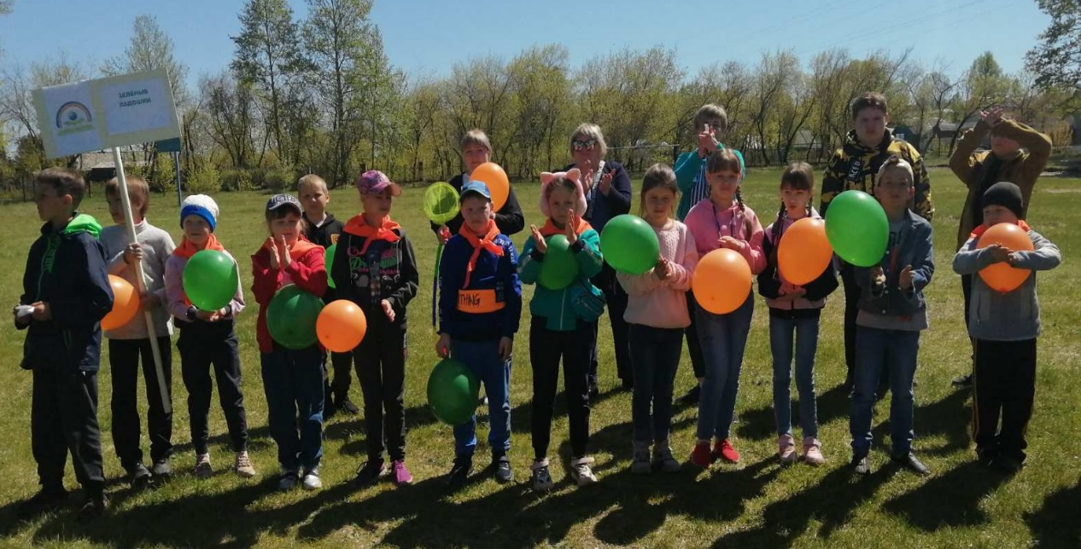
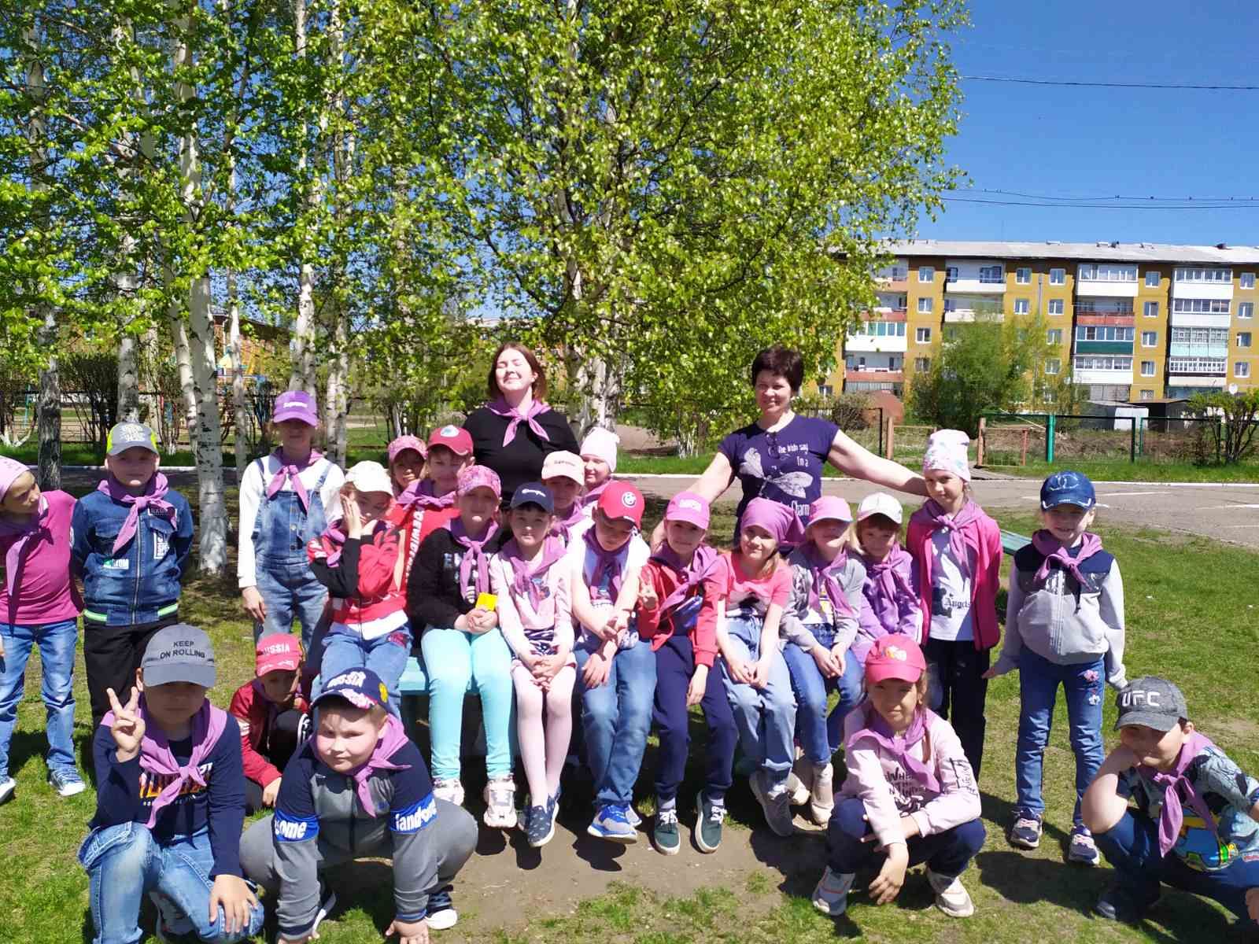
В июне 2021 года в Тайшетском районе работали 30 лагерей дневного пребывания с общей численностью – 2510 детей.
Лагеря дневного пребывания функционировали по утвержденным профильным направлениям (арт-каникулы, ЮнАрмия, интеллектуальный, экологический, летняя агрошкола, творческо-эстетический, спортивный).

Slide 4
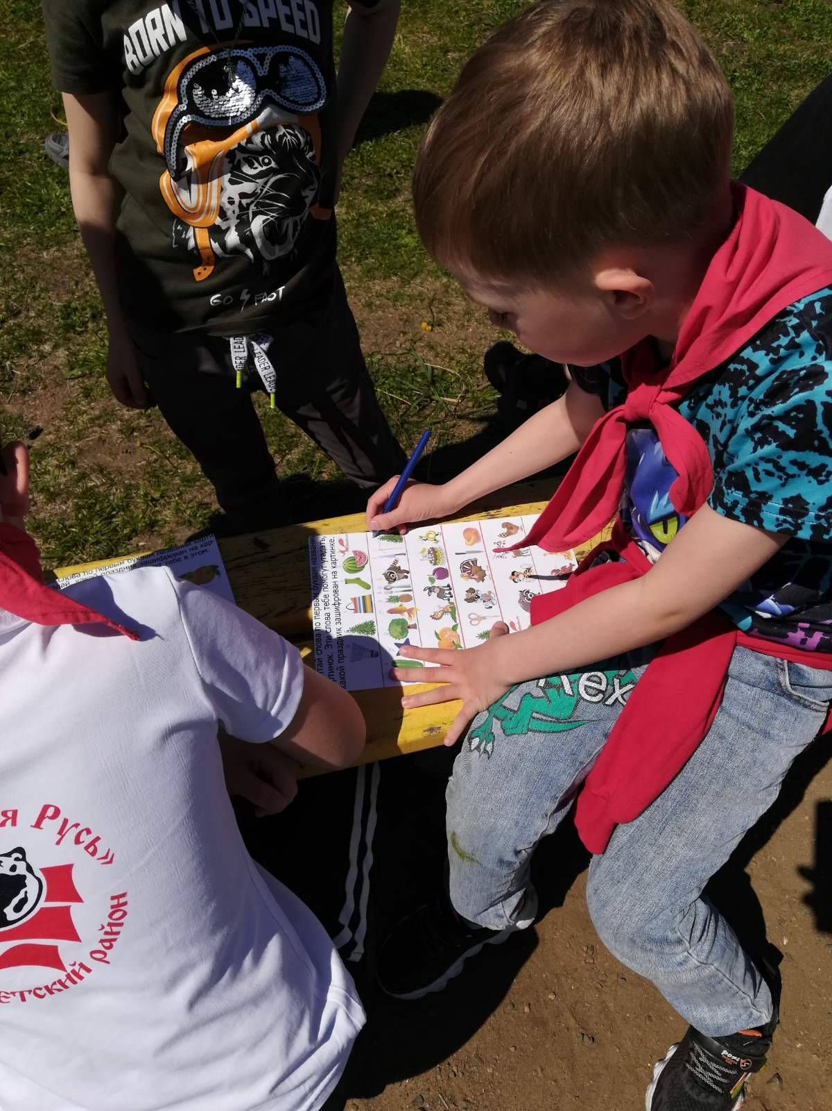
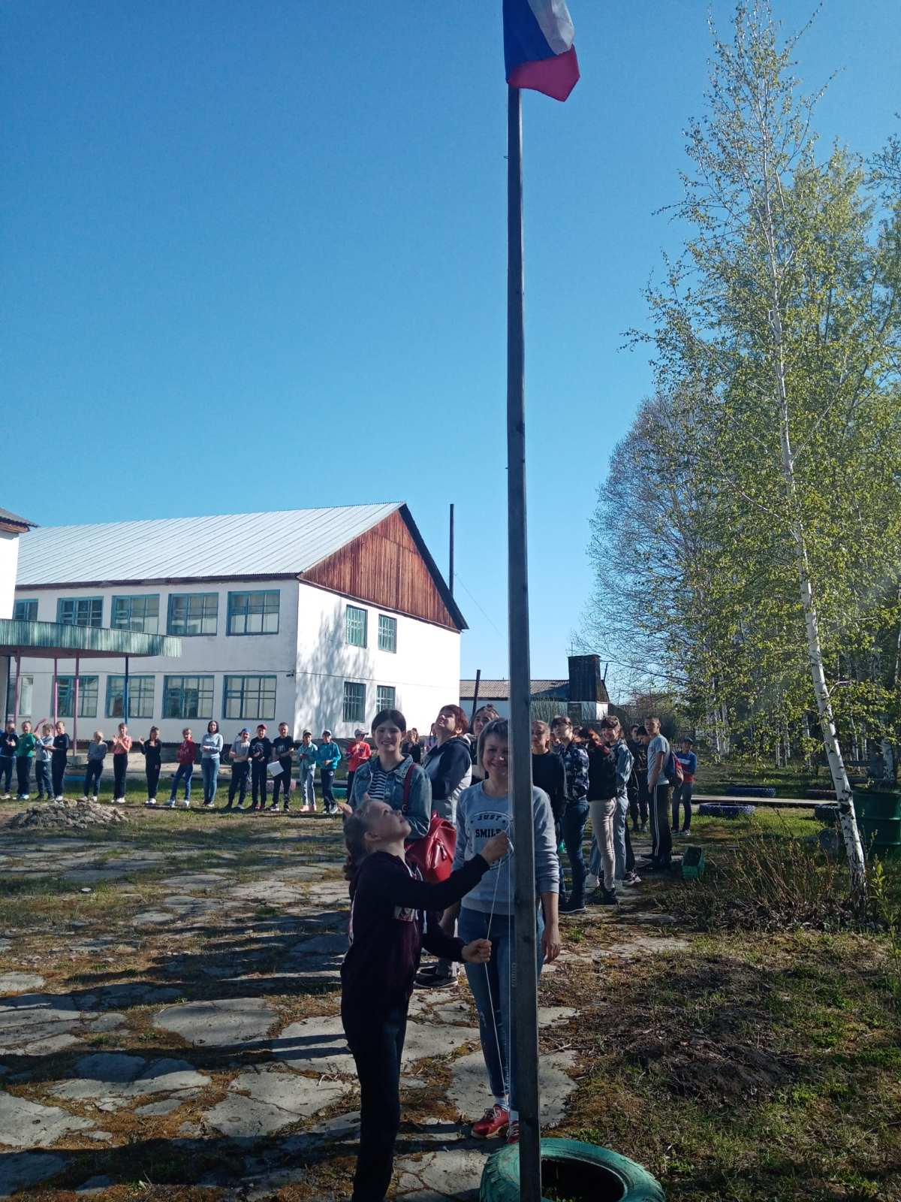
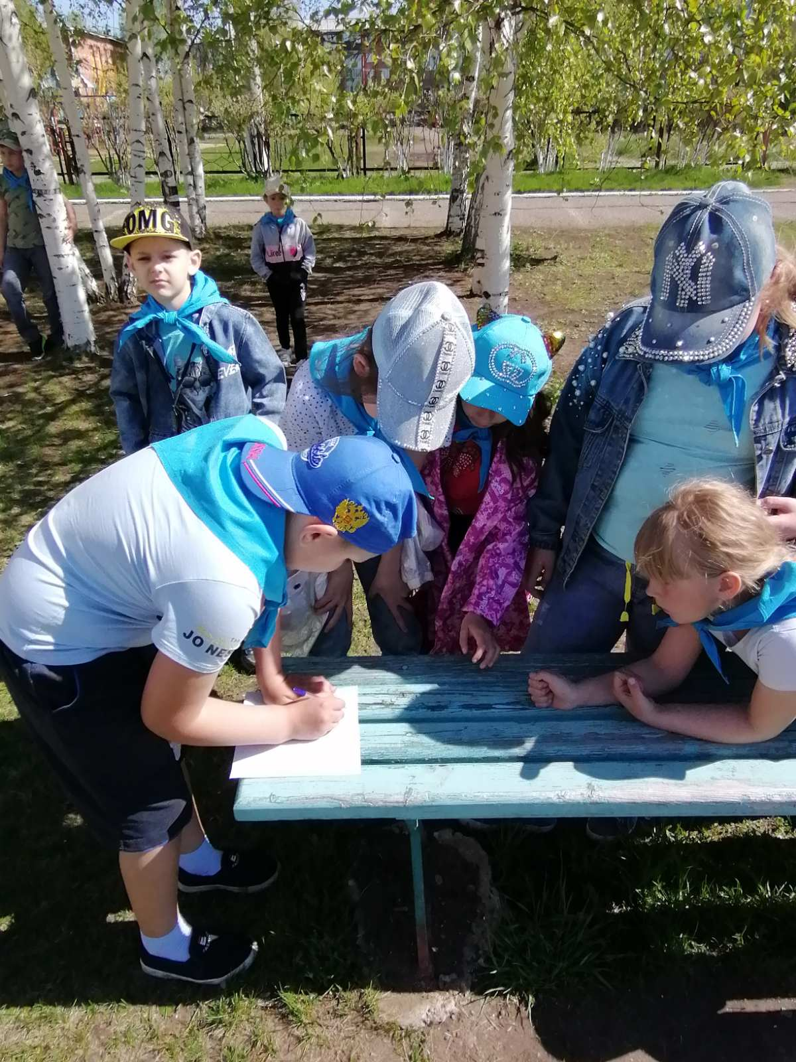

Slide 5
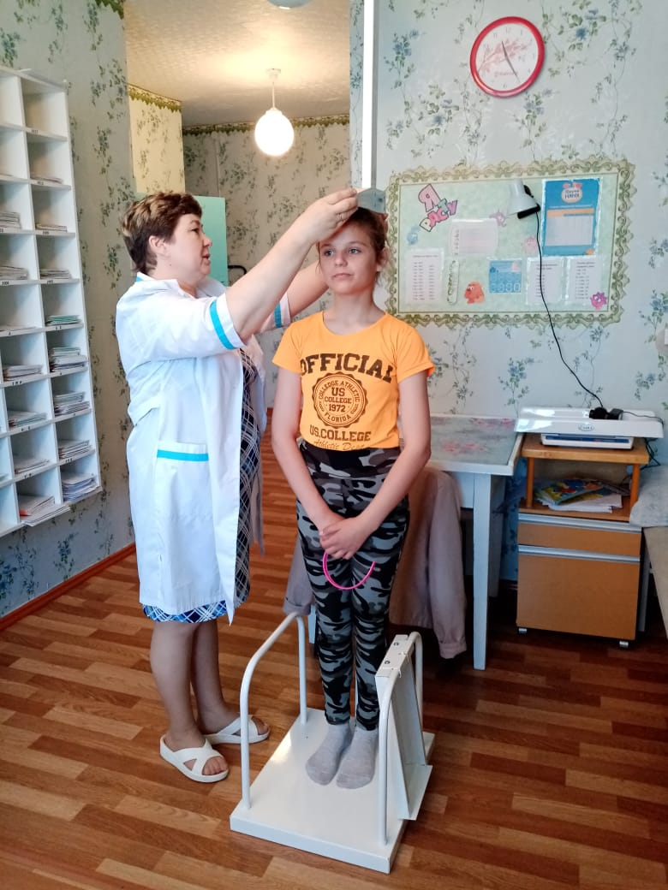
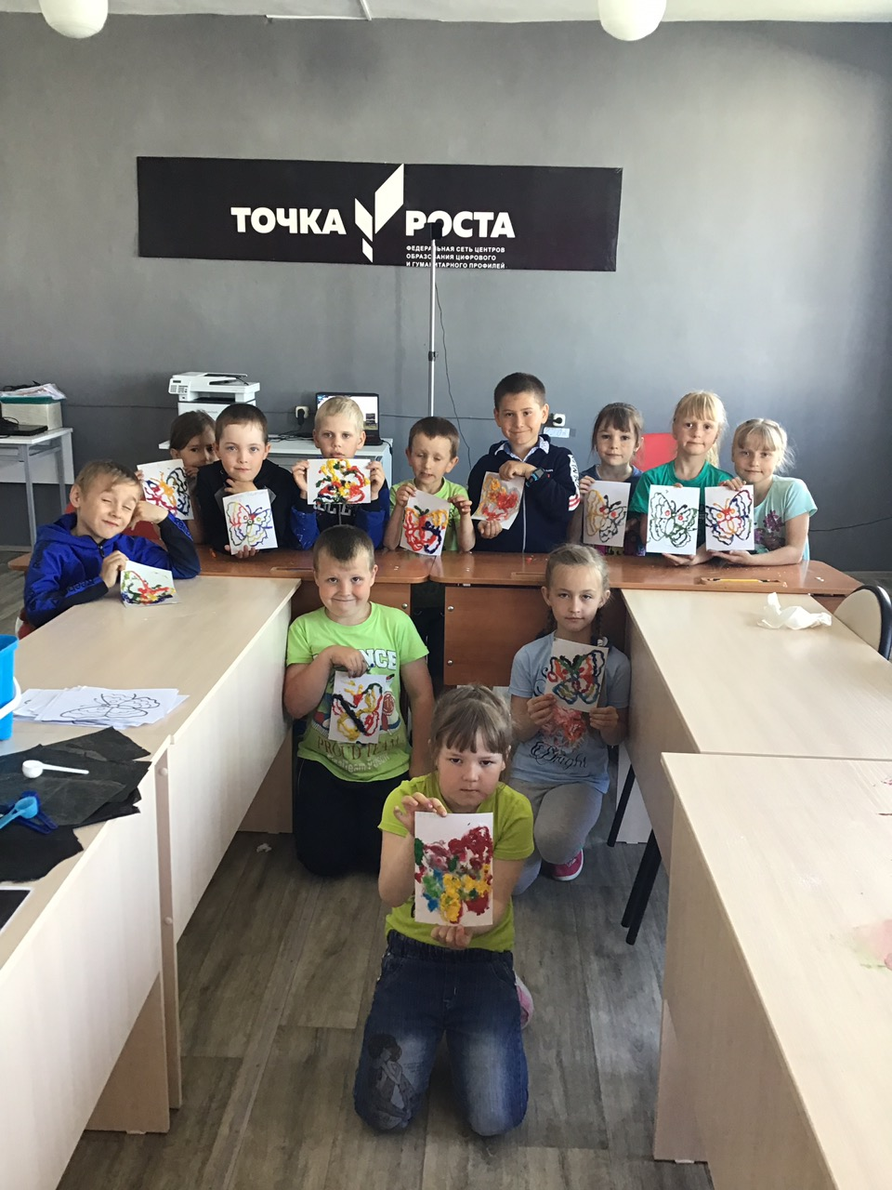
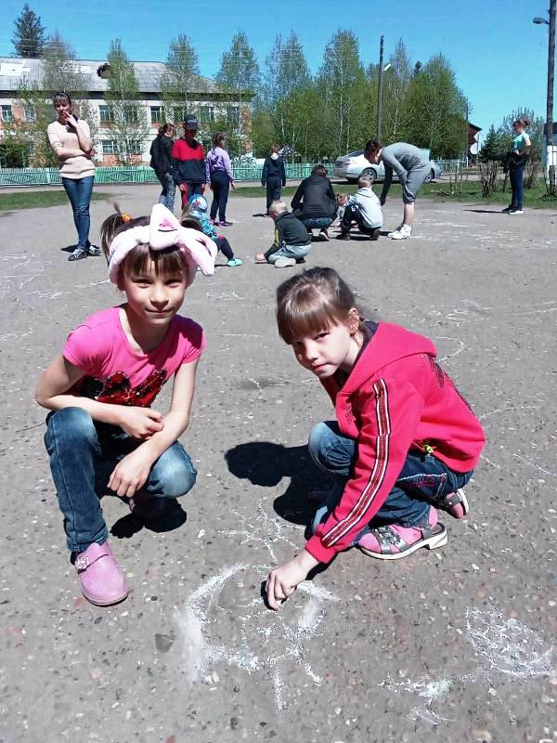

Slide 6
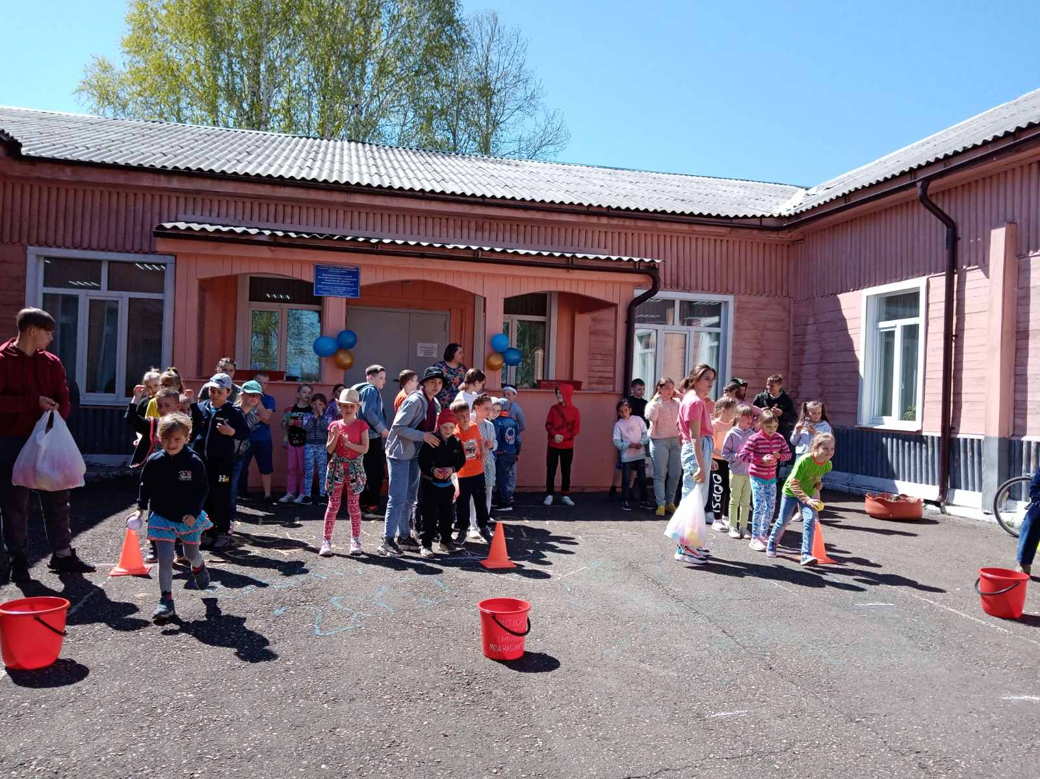
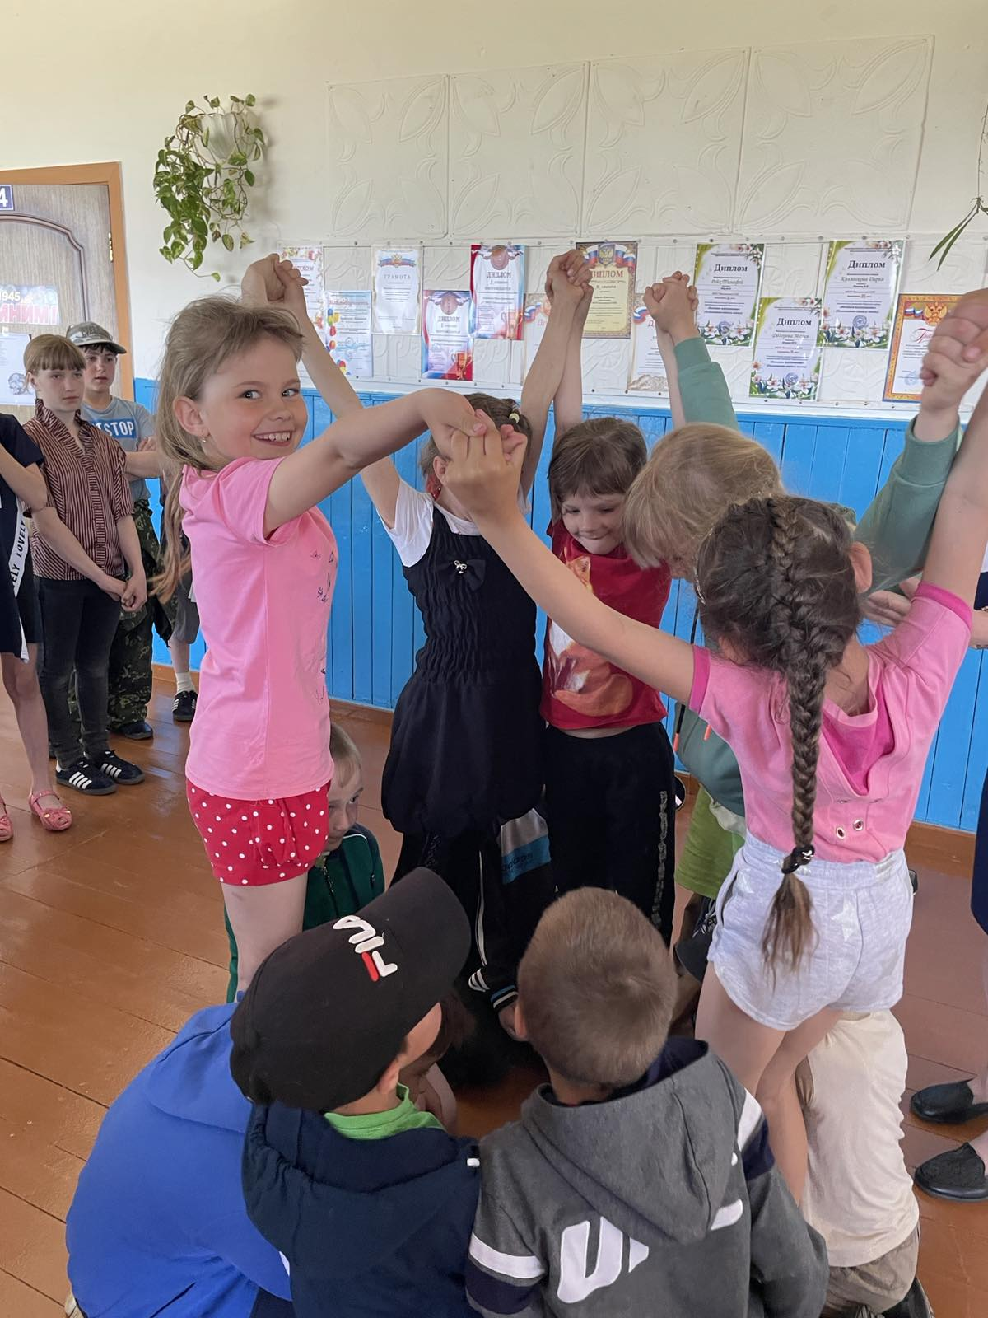
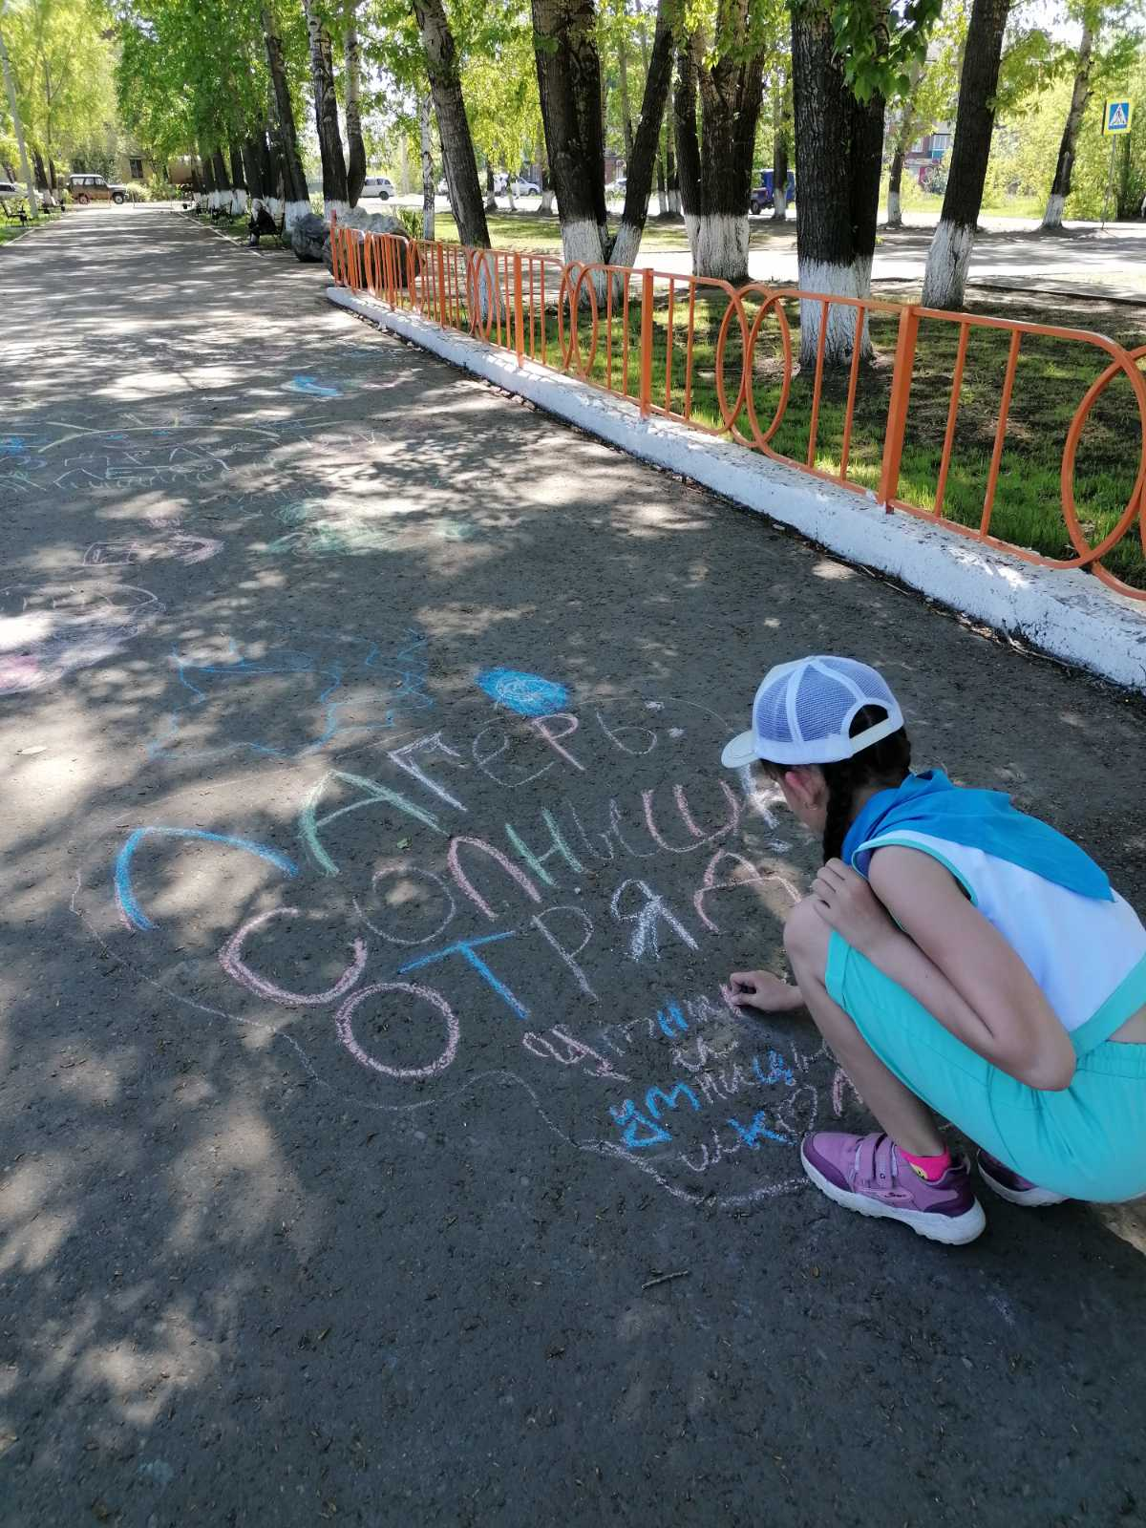

Slide 7
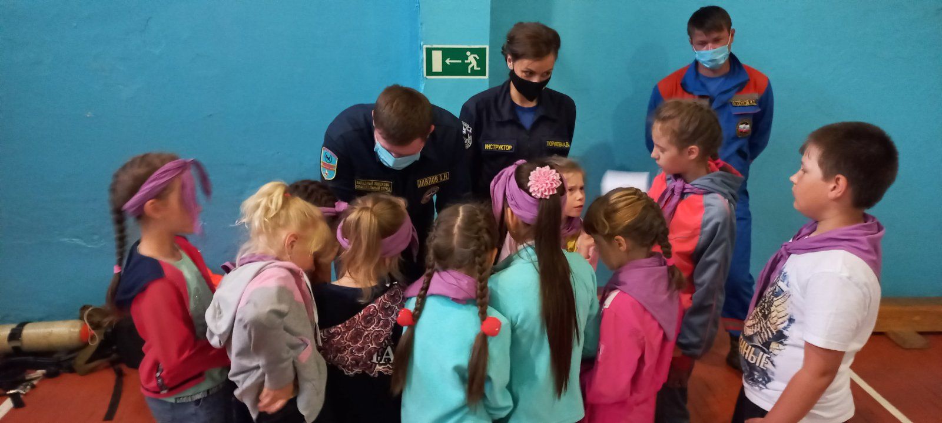
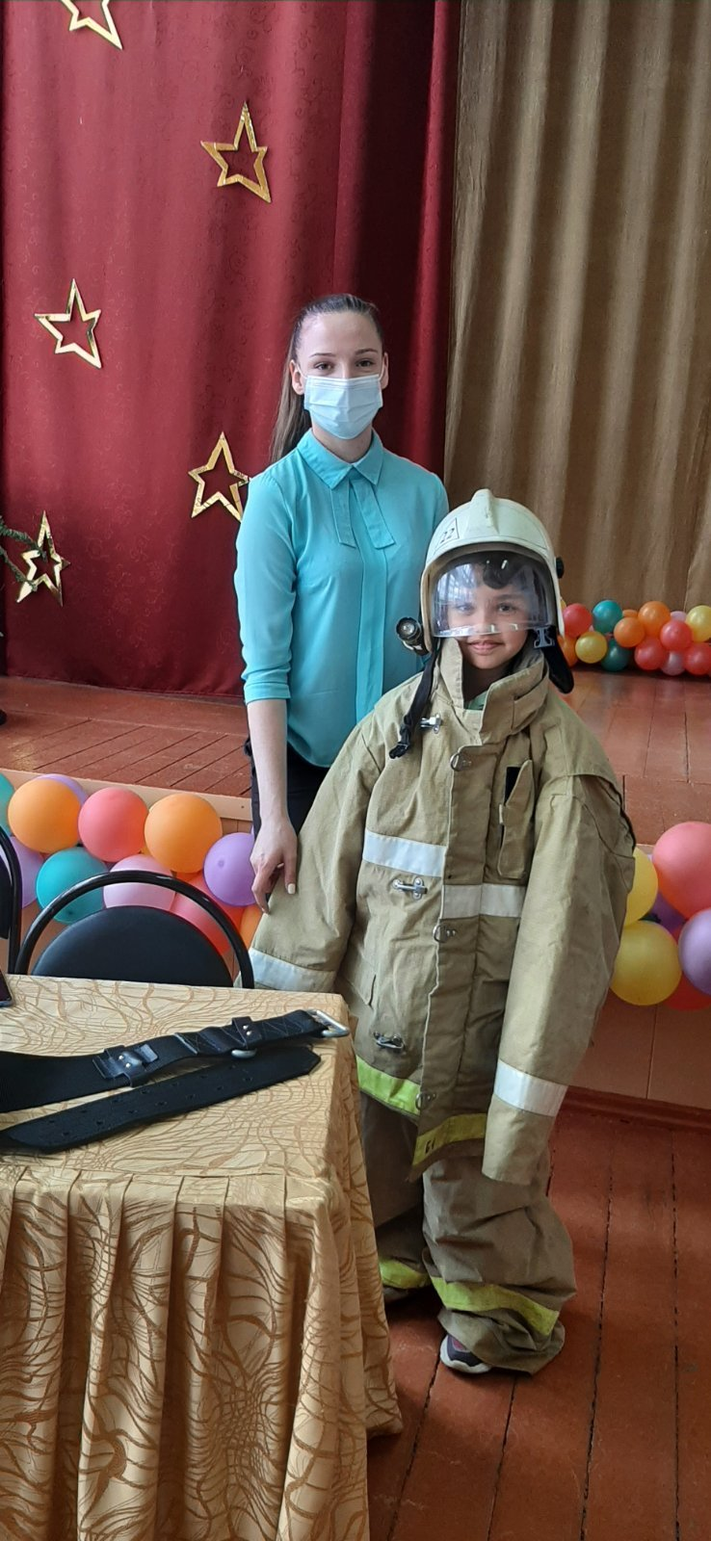
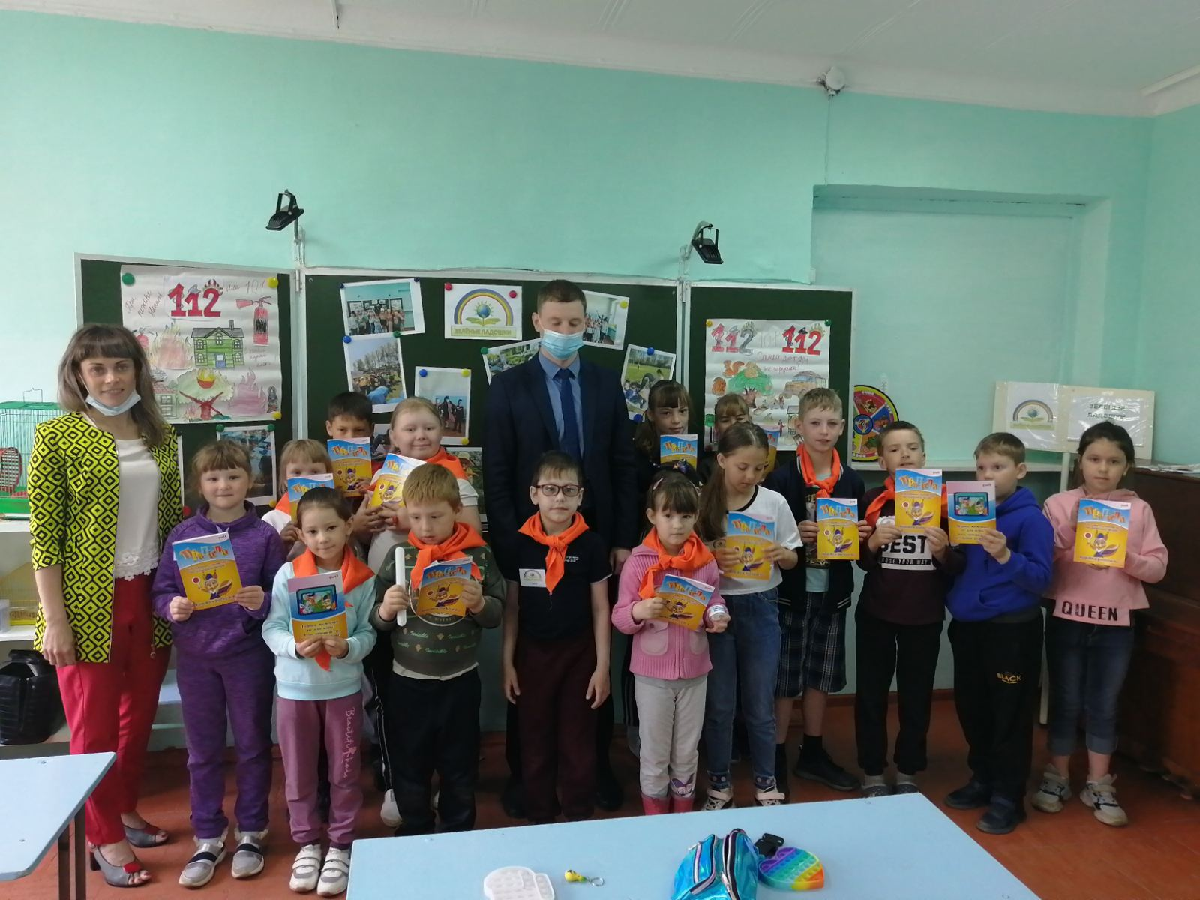
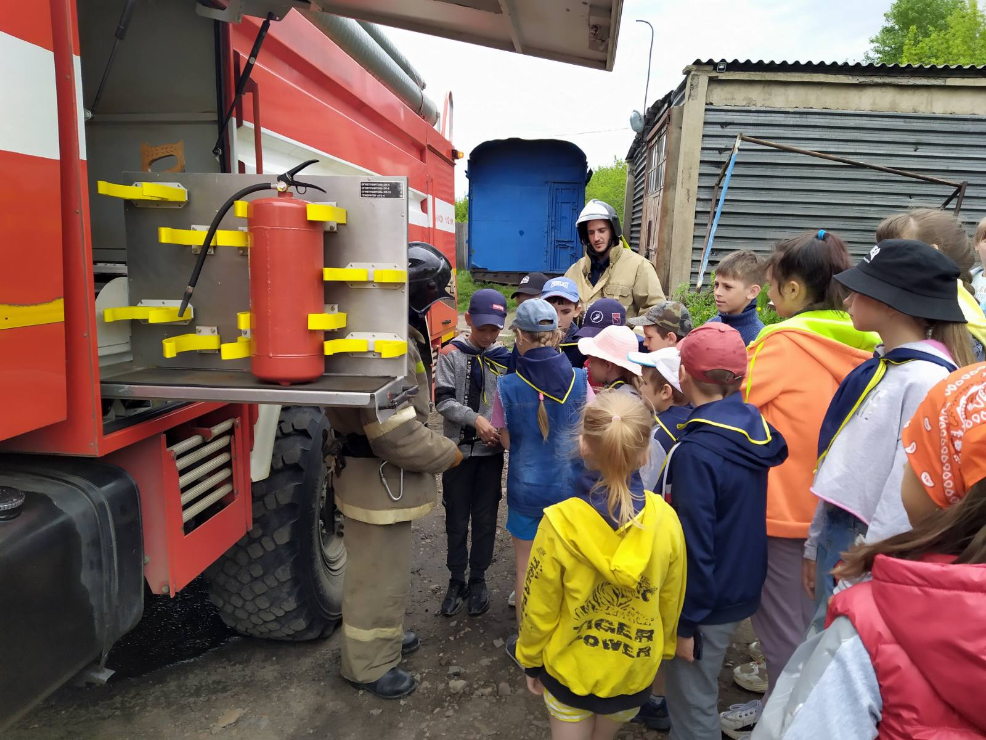
Мероприятия по профилактике безопасности и правонарушений

Slide 8
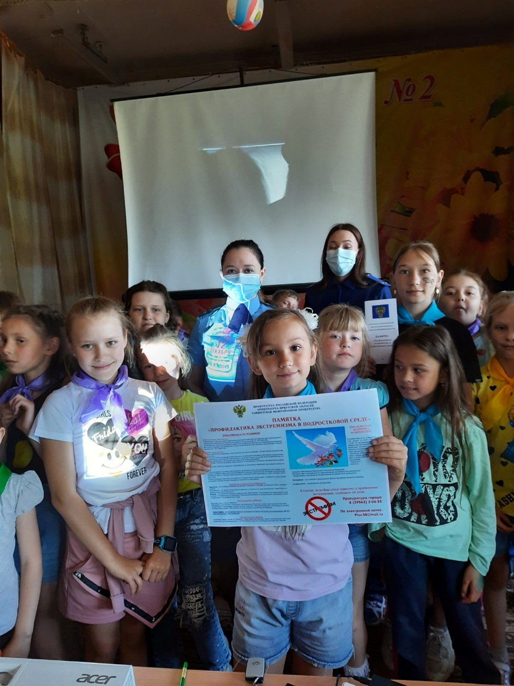
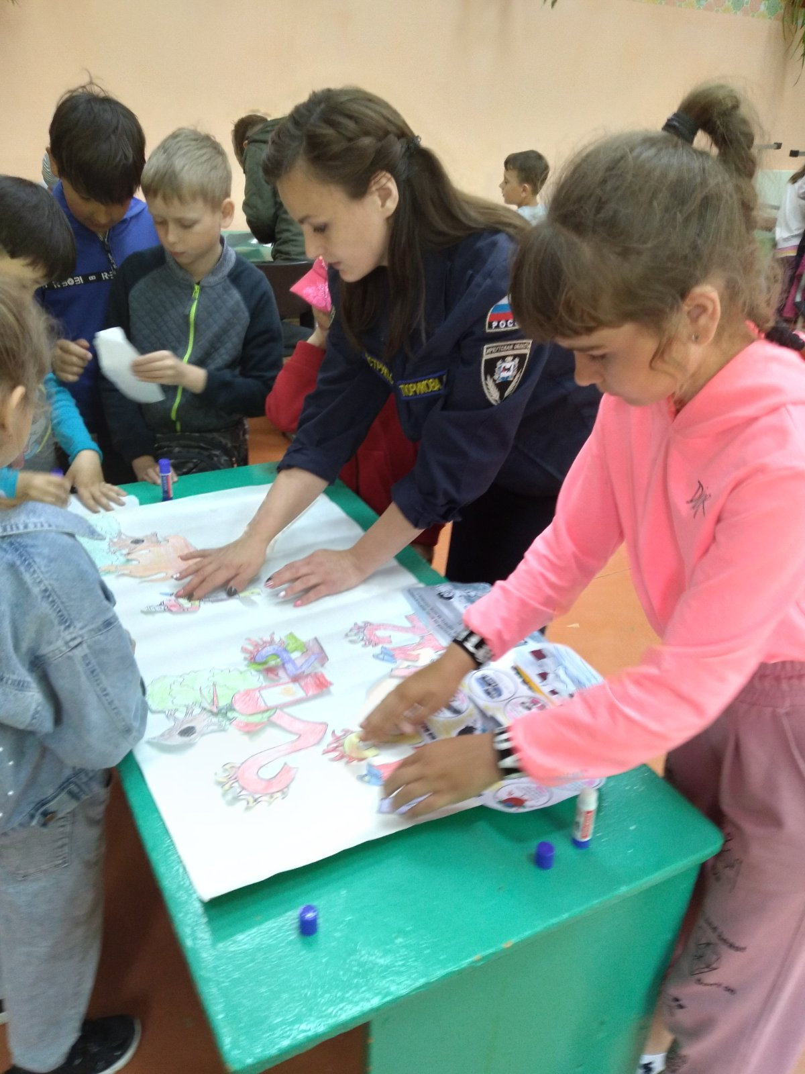
Мероприятия по профилактике безопасности и правонарушений

Slide 9
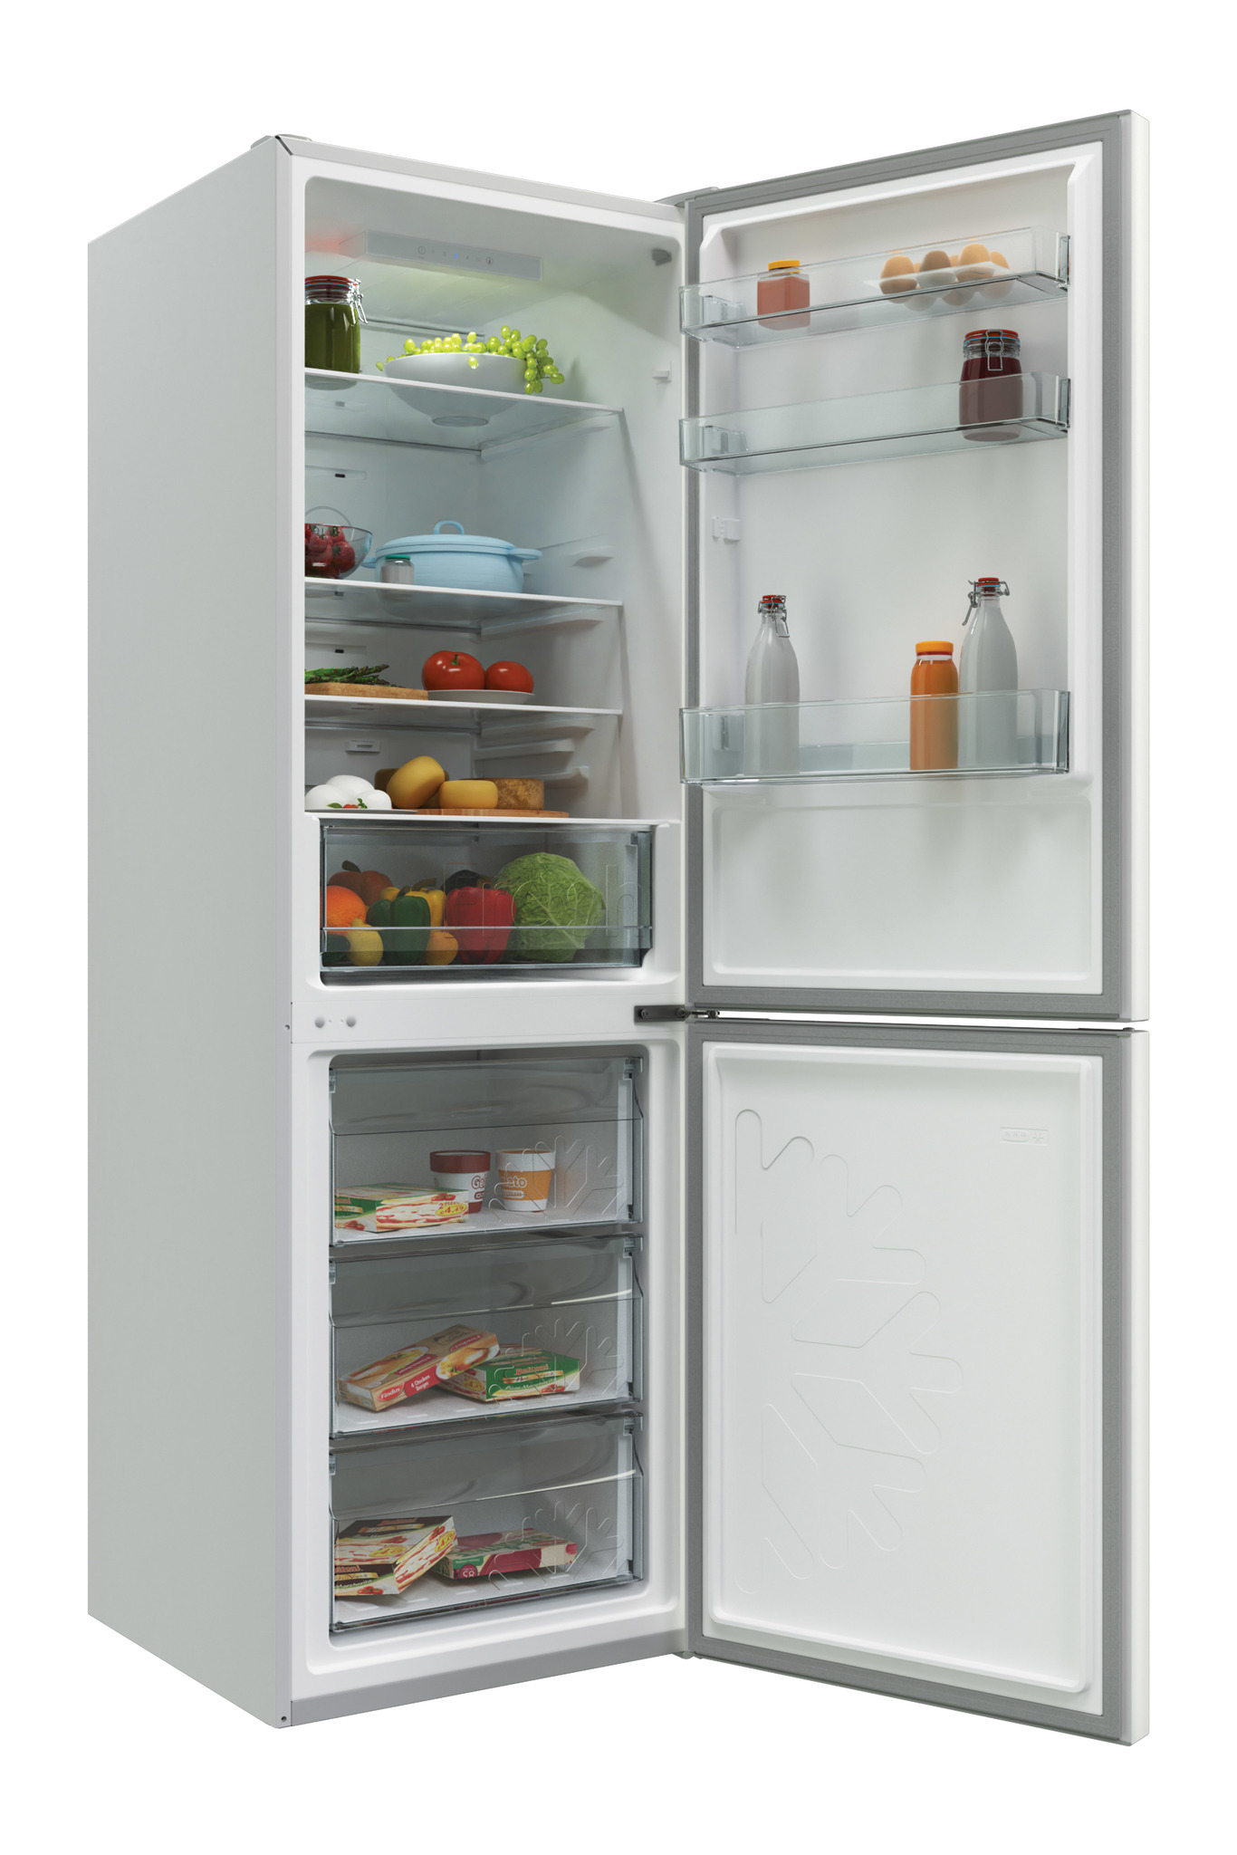
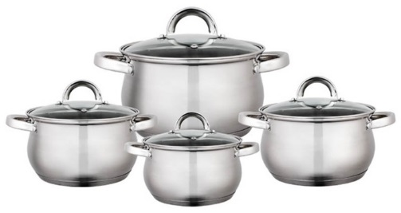
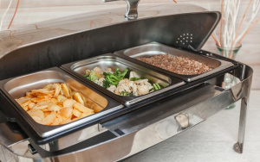
Финансирования мероприятий по организации отдыха и оздоровления детей
Наименование мероприятия | Фактически израсходовано
Оборудование (улучшение МТБ) | 1 026 800,00
Питание за счет об/бюджета | 5 345 697,60
Питание за счет средств м/ бюджета | 798 782,40
Медикаменты, противошоковая аптечка | 127 941,00
Акарицидная обработка, дератизация, дезинсекция | 180 652,53
Медицинское обследование | 1 591 110,00
Итого: | 9 070 983,53
Итого для реализации мероприятий, направленных на организацию отдыха и оздоровления детей в 2021 году фактически израсходовано 13 517 376,69 рублей.
Наименование мероприятия | Фактически израсходовано
устранение замечаний ФБУЗ | 3 039 348,85
медобследование (вирусная этиология) | 270 250,00
обучение охрана труда | 245 860,00
обучение пожарный минимум | 98 064,00
обучение поваров | 318 000,00
аттестация рабочих мест | 10000,00
производственный контроль | 416 568,11
поверка весов, приобретение новых весов | 38 252,20
стирка белья | 10 050,00
Итого: | 4 446 393,16

Slide 10
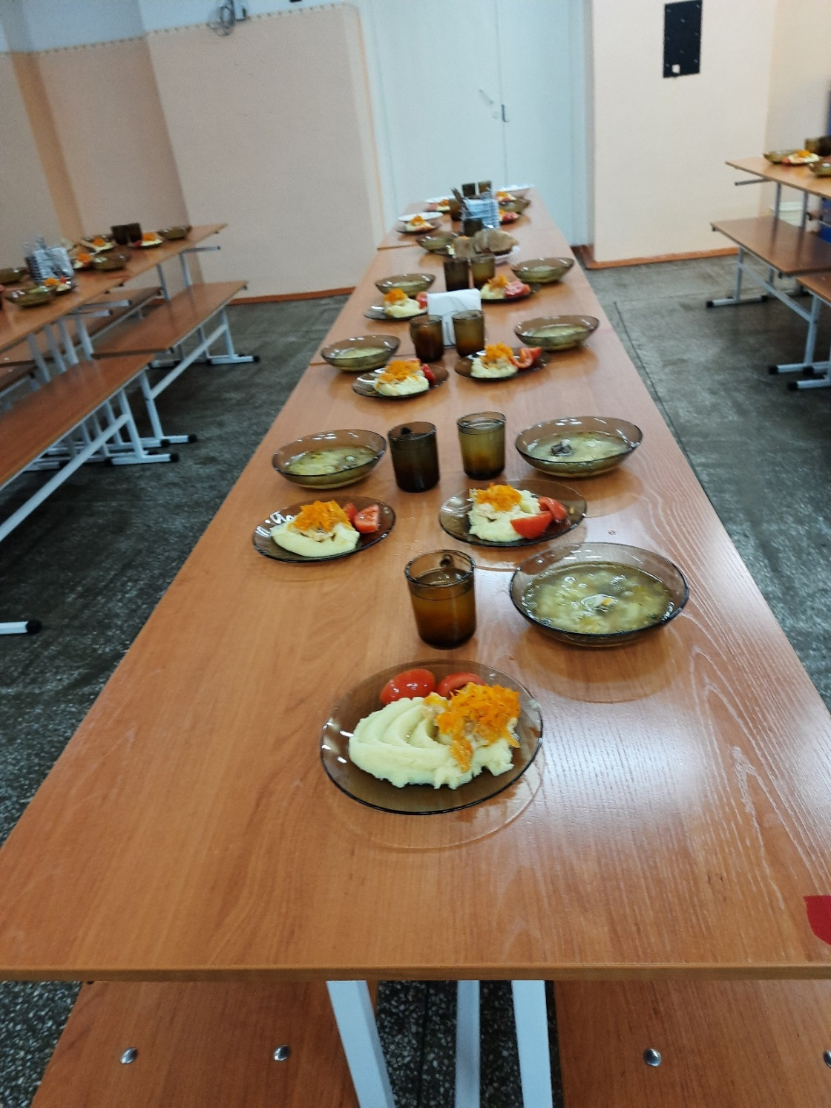
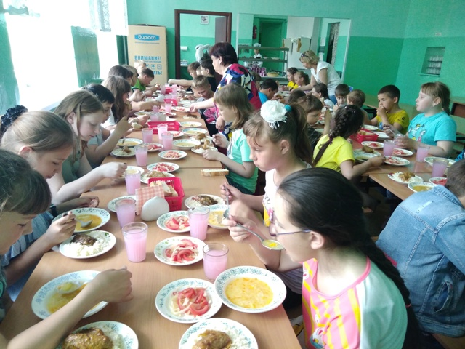

Slide 11
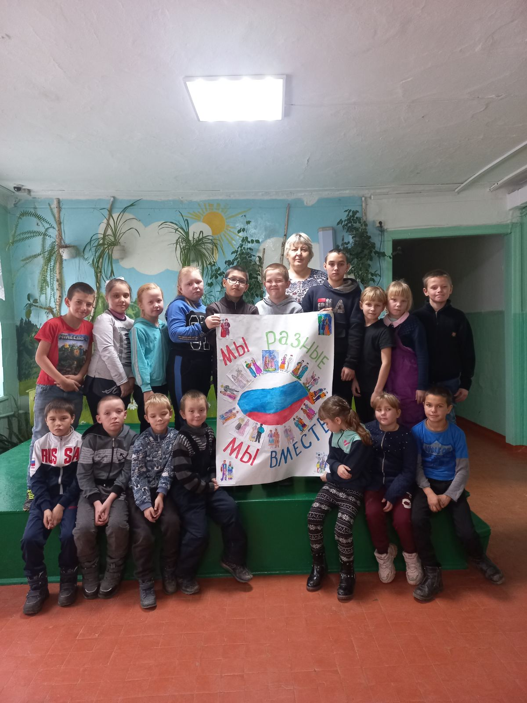
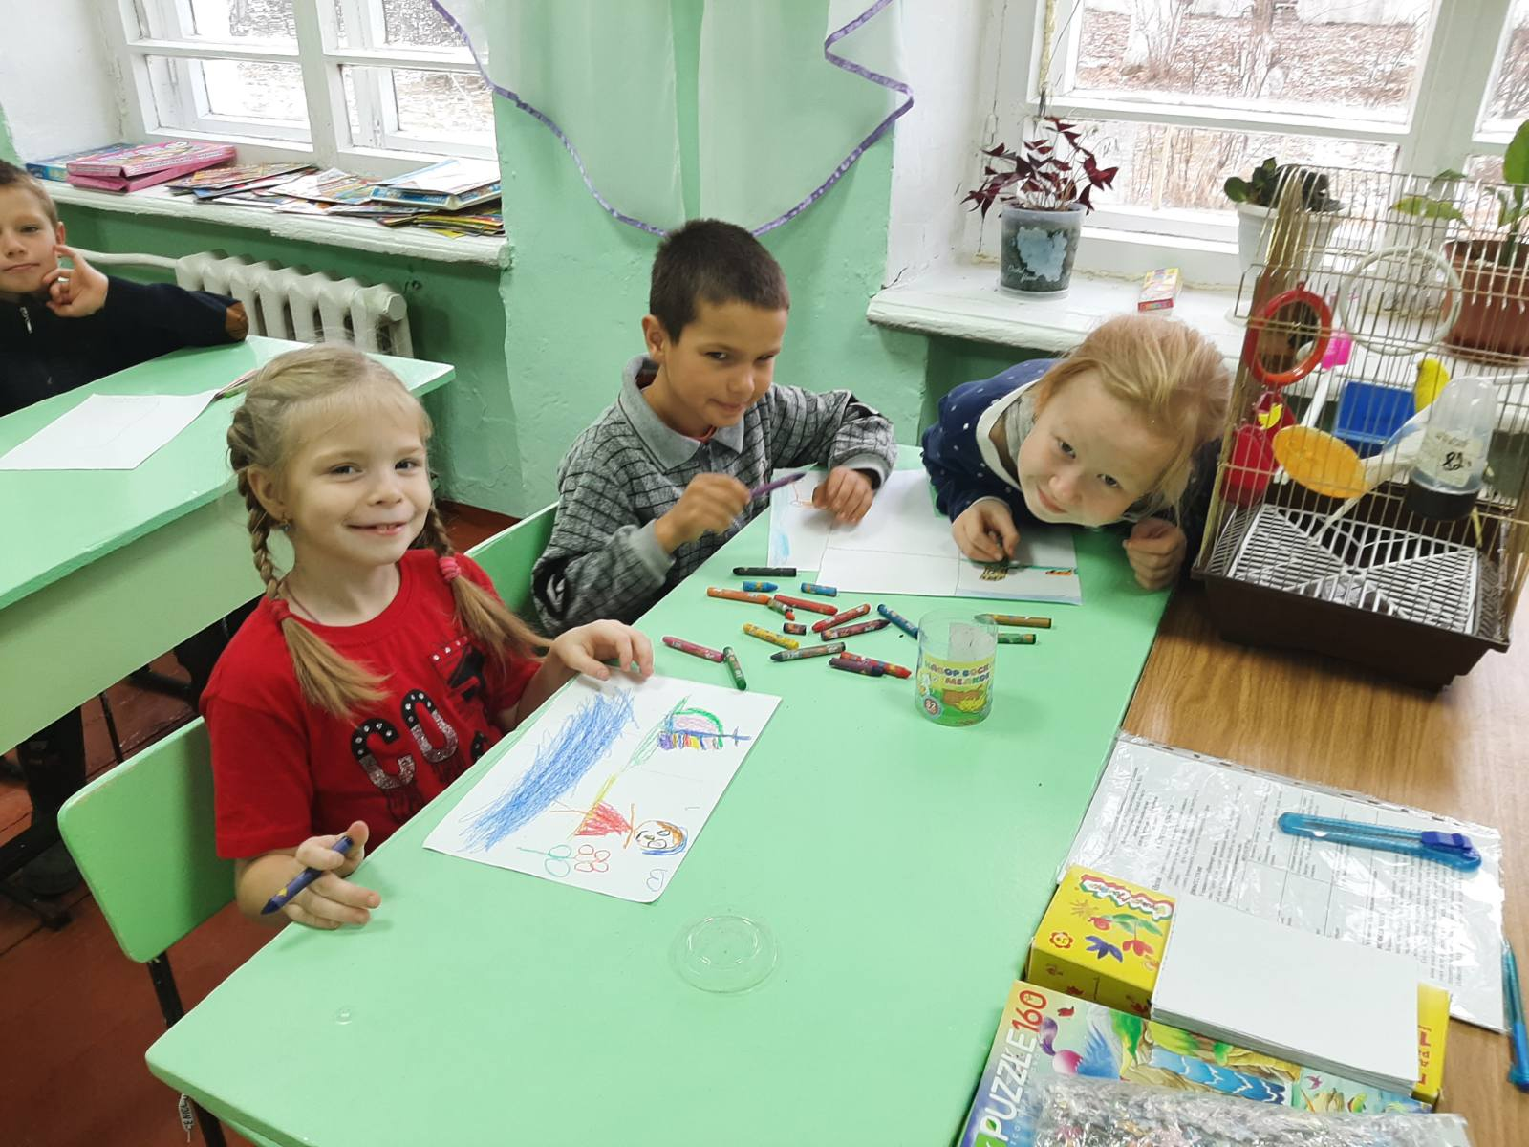
Оздоровительная смена в период осенних каникул
на базе МКОУ СОШ № 16 г. Бирюсинска для детей с ОВЗ

Slide 12
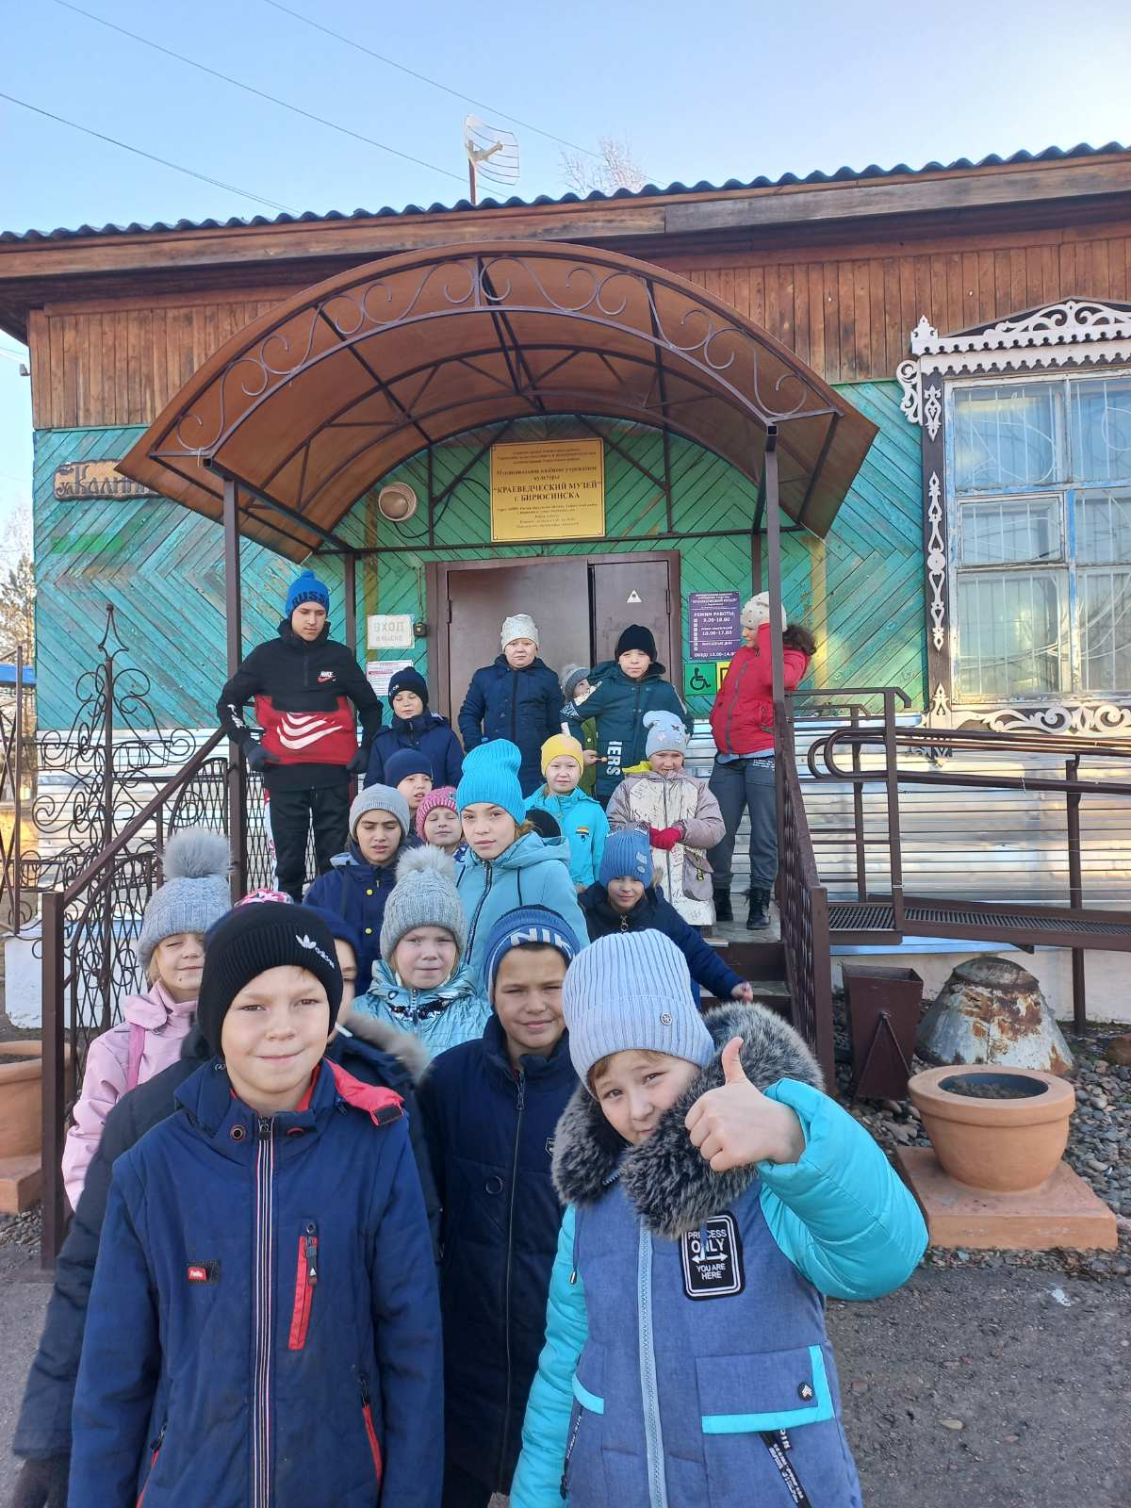
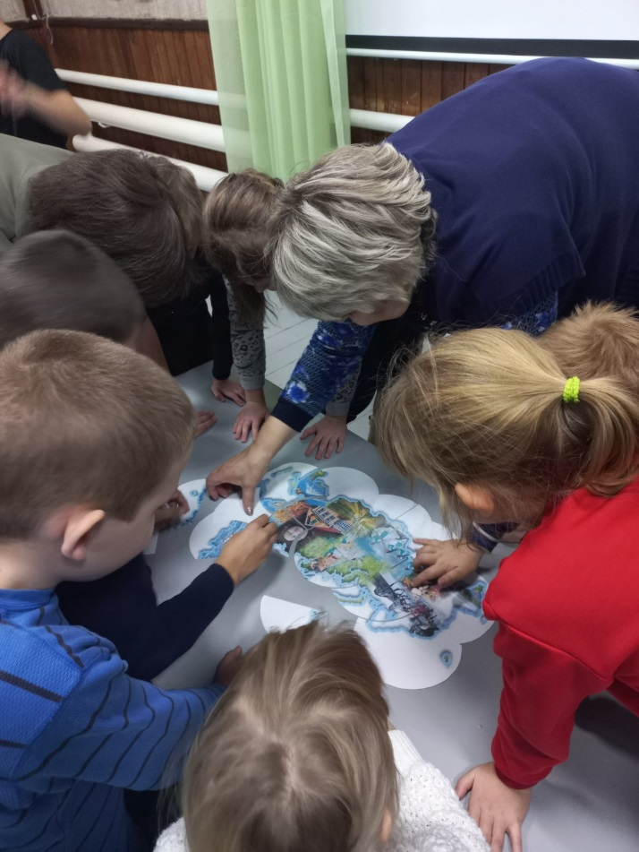
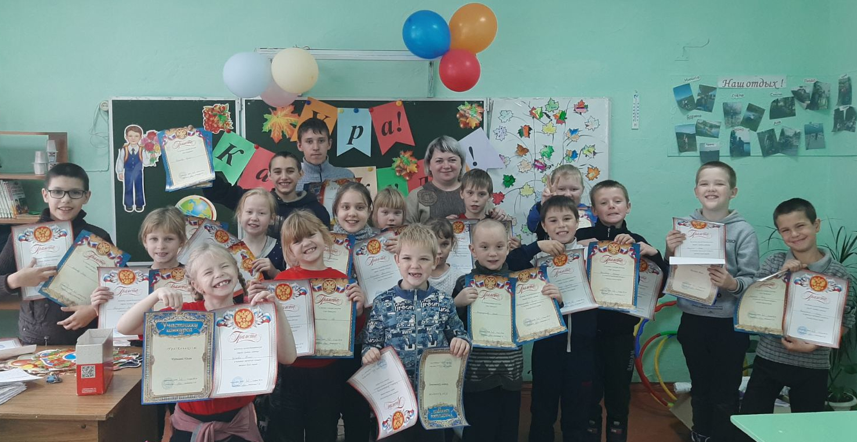

Slide 13
Занятость несовершеннолетних,
состоящих на различных видах профилактического учета
июнь 2021 г. |  | июль 2021 г. |  | август 2021 г.
из 55 обучающихся ОО, состоящих на различных видах профилактического учета, в июне 2021 г. охвачены занятостью 50 человек (91%), в том числе: |  | из 41 обучающегося ОО, состоящего на различных видах профилактического учета, охвачены занятостью 34 человека (82%), в том числе: |  | из 55 обучающихся ОО, состоящего на различных видах профилактического учета, охвачены занятостью 41 человек (75 %), в том числе:
- посещение ЛДП | 12 | - отдых по путевке КЦСОН | 1 | - отдых по путевке КЦСОН | 2
- отдых по путевке КЦСОН | 1 | - работа на пришкольном участке | 7 | - работа на пришкольном участке | 18
- экологические отряды | 3 | - ремонтные бригады | 3 | - ремонтные бригады | 7
- ремонтные бригады | 5 | - участие в краткосрочных программах | 10 | - участие в краткосрочных программах | 10
- участие в краткосрочны программах | 13 | - поступление в учебные заведения | 13 | - подготовка к пересдаче ГИА/ЕГЭ | 4
- прохождение итоговой аттестации, поступление в учебные заведения | 16

Slide 14
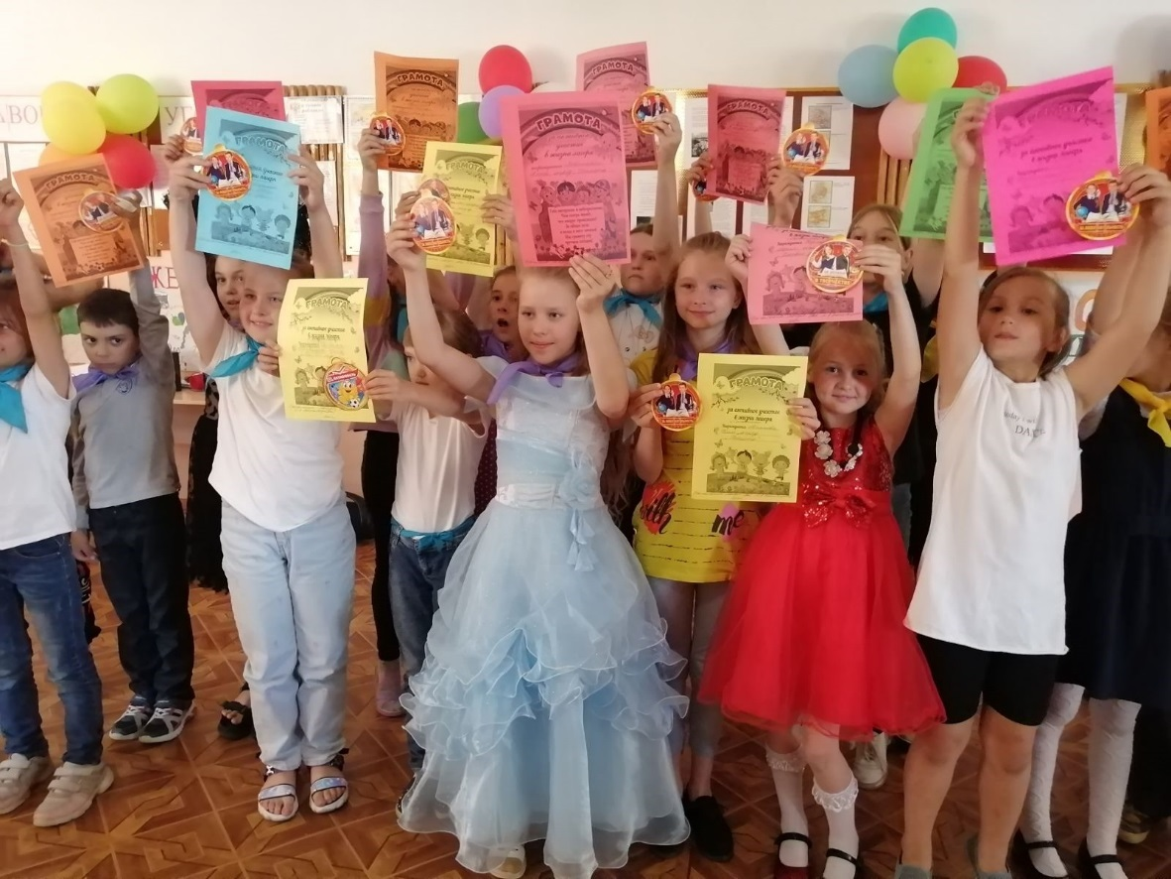
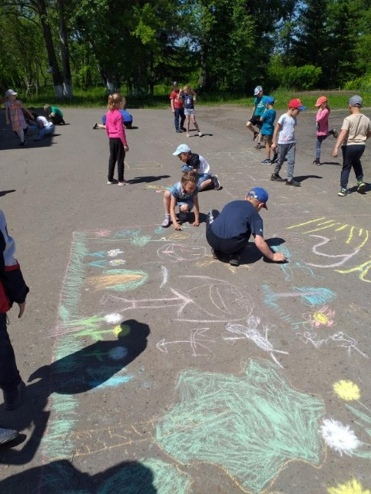
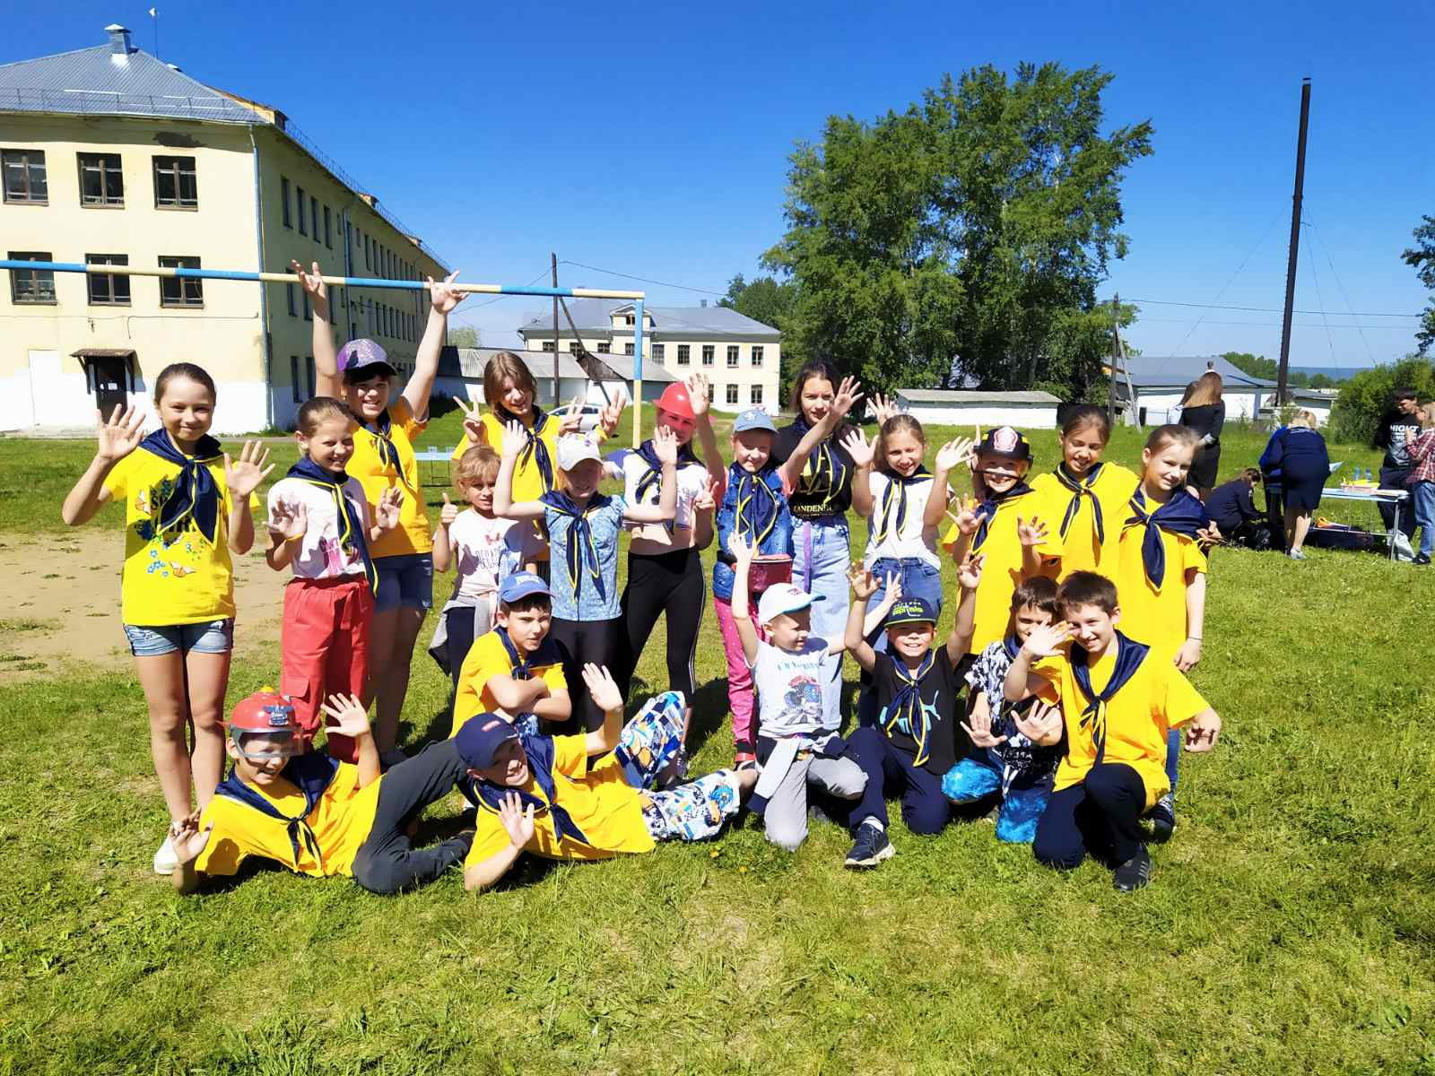
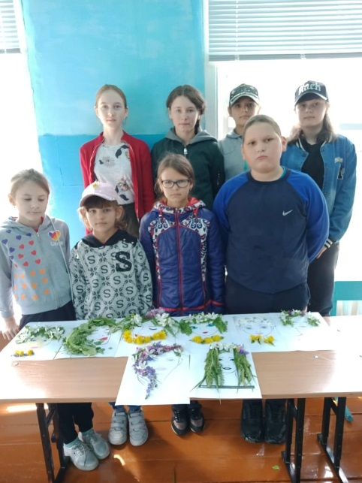

Slide 15
Семинар-совещание с руководителями образовательных организаций по итогам летней оздоровительной кампании
2021 года, планам и задачам на 2022 года

Slide 16
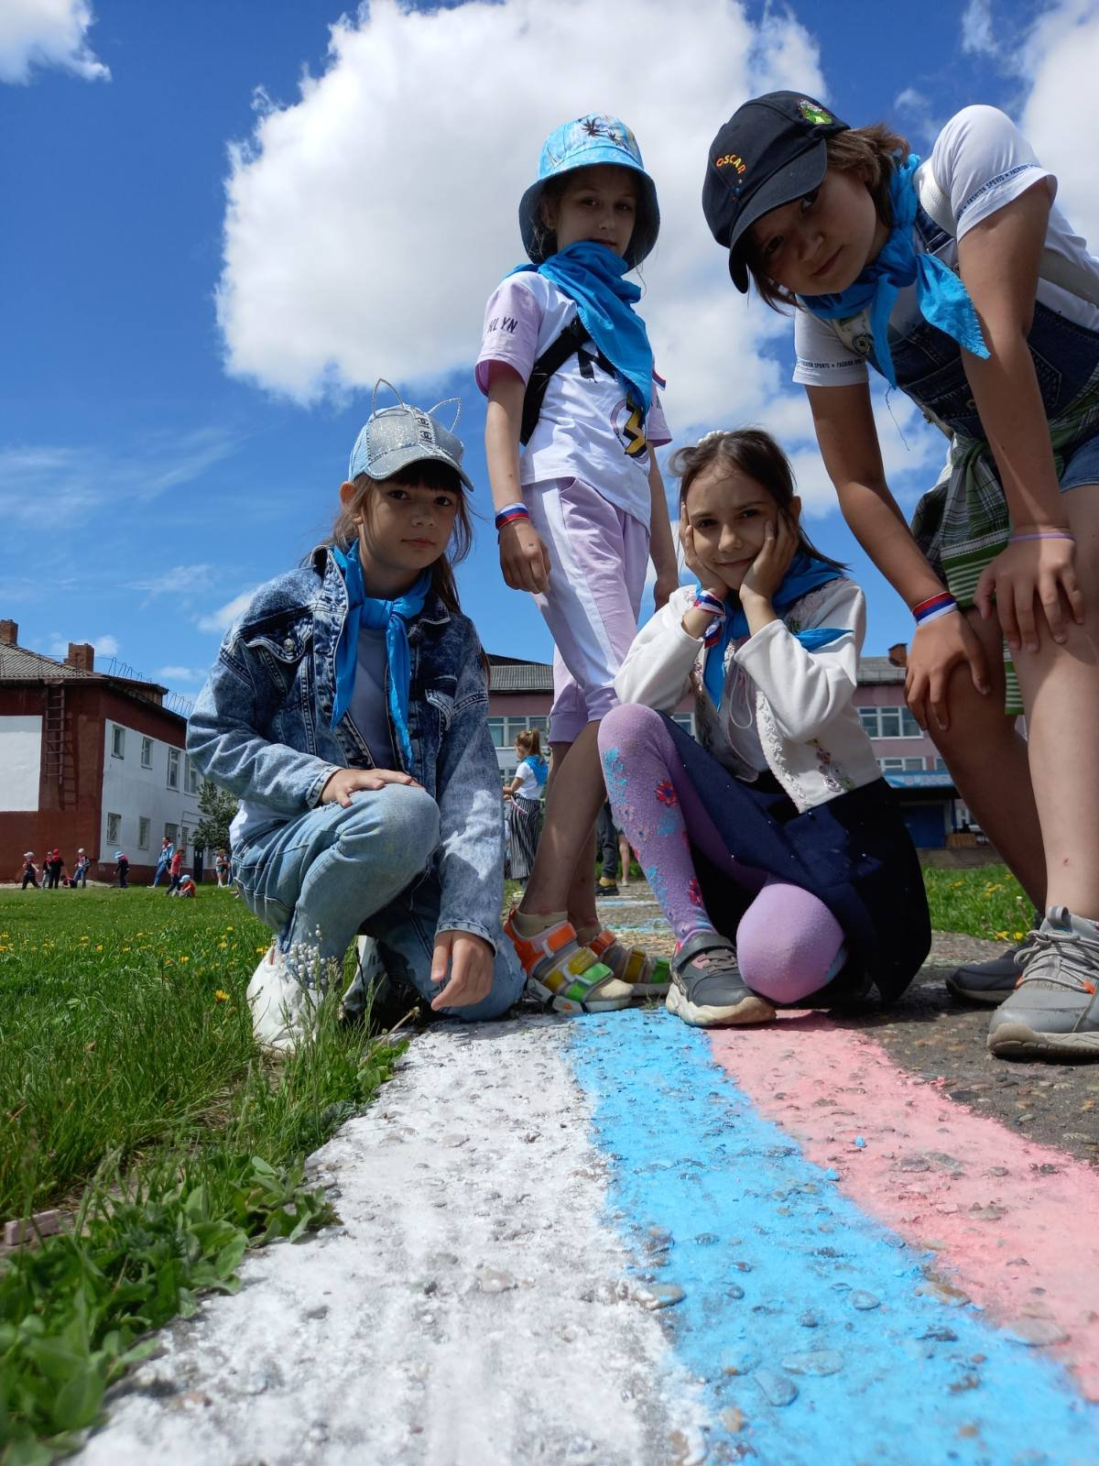
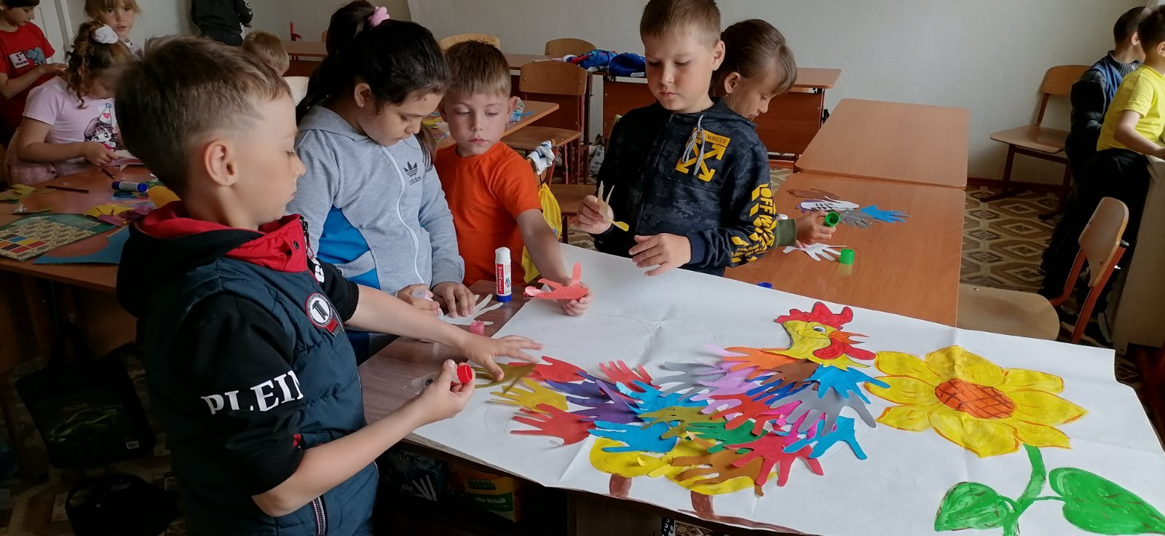
Ключевые моменты по итогам ЛОК-2021 года
и по подготовке к сезону 2022 года

Slide 17
Основные замечания выявленные в рамках подготовки ЛДП, указанные в экспертных заключениях:
- не обеспечена поточность технологических процессов, исключающих встречные потоки сырья, сырых полуфабрикатов и готовой продукции;
- через один вход осуществляется поступление сырья (необработанной овощной продукции и сырых яиц), грязной кухонной посуды из производственного цеха и поступление обработанных чистых яиц, полуфабрикатов и готовой продукции, чистой столовой и кухонной посуды;
- овощные нарезки или салаты до момента реализации временно хранятся вне холодильного оборудования на столе «готовая продукция» (хранение в витрине или холодильнике);
- кухонная посуда для приготовления блюд выполнена из алюминия;
- инвентарь, используемый для раздачи и порционирования блюд, не имеет мерной метки объема в литрах и (или) миллилитрах;
- не организована безопасная утилизация ртутных ламп, отсутствует договор на утилизацию ртутных ламп;
- отсутствует помещение для оказания медицинской помощи, с наличием раковины с подводом холодной и горячей воды;
- отсутствует термометр для контроля температуры блюд;
- отсутствует прибор для измерения относительной влажности;
- отсутствуют рециркуляторы, либо недостаточное их количество;
- внутренняя отделка помещений имеет дефекты покрытия и повреждения, из материалов, не позволяющих проводит влажную уборку с использованием моющих и дезинфицирующих средств.

Slide 18
- замечания, выявленные в рамках проверки ЛДП в июне 2021 года;
В июне 2021 года ТО Роспотребнадзора были проведены проверки ЛДП на базе МКОУ Рождественской СОШ, МКОУ СОШ № 6 г. Бирюсинска, МКОУ СОШ № 85 г. Тайшета, МКОУ Шелеховская СОШ.
Были выявлены следующие замечания:
- отсутствуют отдельные маркированные емкости и ветоши для обработки разделочных столов готовой и сырой продукции;
- не обеспечен контроль выдачи готовой продукции с регистрацией в журнале бракеража готовой кулинарной продукции;
- не обеспечено регулярное обеззараживание воздуха в игровых помещениях, согласно утвержденного графика;
- не обеспечена маркировка емкости дезсредства для проведения дезинфекции поверхностей, с указанием срока годности, в соответствии инструкции по их применению;
- не обеспечено в туалетных помещениях для обработки рук кожными антисептиками для соблюдения личной гигиены обучающимися и персоналом;
- не соответствует СанПиН 10-дневное меню. Меню обязательно должно быть для детей 7-10 лет и 11-16 лет

Slide 19
Цели и задачи на 2022 год:
обеспечение проведения мероприятий для создания безопасных условий для обучающихся, посещающих лагеря дневного пребывания (санитарно-эпидемиологических, противопожарных, антитеррористических, безопасных перевозок и прочих);
принятие мер по организации качественного питания и питьевого режима в соответствии с требованиями СанПиН;
организация воспитательной работы в лагерях дневного пребывания и проведение культурно-развлекательных и спортивно-массовых мероприятий в муниципальных образованиях района для несовершеннолетних;
проведение профилактической работы с родителями (законными представителями) по обязательному страхованию детей от несчастного случая и клещевого энцефалита;
организация контроля за занятостью детей, состоящих на профилактических учетах (в т.ч. разработка индивидуальных планов занятости несовершеннолетних).

Slide 20
Напоминаем, что с 1 января 2021 года
вступили в действие следующие документы:
СП 2.4.3648-20 «Санитарно-эпидемиологические требования к организациям воспитания и обучения, отдыха и оздоровления детей и молодежи»,
СанПин 2.3/2.4.3590-20 «Санитарно-эпидемиологические требования к организации общественного питания населения»,
СП 3.1/2.4.3598-20 «Санитарно-эпидемиологические требования к устройству, содержанию и организации работы образовательных организаций и других объектов социальной инфраструктуры для детей и молодежи в условиях распространения новой коронавирусной инфекции (COVID-19)»,
Правила противопожарного режима в Российской Федерации, утвержденные постановлением Правительства РФ от 16.09.2020 года № 1479.

Slide 21
- требования отдела надзорной деятельности и профилактической работы МЧС по Тайшетскому и Чунскому районам:
- приказ о назначении лица, ответственного за пожарную безопасность в ДОЛ;
- утвержденная инструкция о мерах пожарной безопасности;
- инструкции о порядке действий обслуживающего персонала на случай возникновения пожара в дневное и ночное время;
- документы, подтверждающие обучение лиц мерам пожарной безопасности путем проведения противопожарного инструктажа и прохождения пожарно-технического минимума (журналы, расписания занятий, ведомости по приему зачетов и т.д.);
- планы эвакуации;
- приказ о запрете курения на территории, в здании и сооружениях;
- исполнительная документация на установку системы противопожарной защиты объектов;
- акты проверки автоматической пожарной сигнализации (АПС, АСПС, СОУЭ),
- журнал учета первичных средств пожаротушения.
- акты проверки путей эвакуации,
- акты проверки первичных средств пожаротушения (с занесением в журналы),
- акты о проведении огнезащитной обработки,
- акты проверки работоспособности источников наружного противопожарного водоснабжения, подъездных путей к ним, а также пирсов для установки пожарных автомобилей,
- акты проверки работоспособности внутреннего противопожарного водоснабжения,
- сертификат соответствия на напольные покрытия и стены,
- акты отработки эвакуации,
- приказы, акты о консервации (расконсервации) неиспользуемых помещений
- декларации по пожарной безопасности,
- акт проверки безопасности наружной лестницы.
- наличие ГДЗК (газодымозащитного комплекта), наличие фонаря для индивидуального использования (в разных местах хранения)

Slide 22
- требования по охране труда;
1. Приказы: о назначении ответственного за охрану труда и безопасность в летнем лагере; о назначении ответственного за пожарную безопасность в летнем лагере; о назначении ответственного за электрохозяйство на период работы летнего лагеря; о назначении ответственного за антитеррористическую безопасность в летнем лагере; об охране жизни и здоровья детей в летнем лагере; о пропускном режиме в летнем лагере; об ответственности сотрудников за жизнь и здоровье детей на время поездок, экскурсий, походов, прогулок в летнем лагере.
2. Правила внутреннего трудового распорядка для работников летнего лагеря и обучающихся.
3. Акты: акт испытания гимнастических снарядов и оборудования в спортивном зале и на спортивной площадке; акт испытания игрового оборудования(если имеется); акт - разрешение на проведение занятий(мероприятий) в спортивном зале; акт - разрешение на проведение занятий(мероприятий) на спортивной площадке(стадионе).
4. Функциональные обязанности лица исполняющего обязанности (должны быть разработаны начальником лагеря и утверждены директором образовательного учреждения):
начальника летнего лагеря; воспитателя летнего лагеря; инструктора по физкультуре летнего лагеря; педагога дополнительного образования летнего лагеря; и др. сотрудников, согласно штатному расписанию летнего лагеря.
5. Функциональные обязанности ответственного за охрану труда, пожарную безопасность и электрохозяйство.
6. Инструкции по охране труда по должностям согласно штатному расписанию.
7. Инструкции по охране труда по видам работ для воспитателя.
8. Инструкции по охране труда для обучающихся или правила поведения в летнем лагере(в соответствии с программой): при проведении занятий по плаванию в летнем лагере; при проведении прогулок на природе в летнем лагере; при проведении культурно-массовых мероприятий в летнем лагере; при проведении спортивных соревнований в летнем лагере; при перевозке детей автобусом в летнем лагере; по соблюдению ПДД в летнем лагере; при проведении занятий гимнастикой в летнем лагере; по оказанию первой помощи пострадавшему в летнем лагере;
- по эвакуации на случай возникновения чрезвычайной ситуации в летнем лагере; при проведении экскурсий и культпоходов в кино, бассейн в летнем лагере; при проведении продуктивных занятий (в кружках рисование, конструирование из бумаги и картона, лепка и т.д.) в летнем лагере; при организации питания детей в школьной столовой летнего лагеря; при проведении музыкальных занятий в летнем лагере; при проведении подвижных игр в помещениях в летнем лагере.
9. Перечень инструкций по летнему лагерю (если они не входят в перечень инструкций школы).
10. Памятки по порядку действий: при возникновении несчастного случая в летнем лагере; при возникновении чрезвычайной ситуации в летнем лагере; при возникновении пожара в летнем лагере; при возникновении угрозы террористического акта в летнем лагере.
11. Журналы: целевого инструктажа по охране труда (в журнале учреждения для работников летнего лагеря); инструктажана рабочем месте по пожарной безопасности (в журнале учреждения целевой для работников летнего лагеря); регистрации несчастных случаев с обучающимися (отразить в приказе о внесении сведений в журнал, имеющийся в школе); регистрации несчастных случаев на рабочем месте; регистрации проведения инструктажей с учащимися (воспитанниками летнего лагеря).
12. Уголок по охране труда:
13. Обучение по охране труда, электробезопасностии, ПТМ работников лагеря, оказание первой доврачебной помощи.
14. Обучение по охране труда в обучающем центре ответственного за охрану труда, пожарную безопасность и электробезопасность.
- наличие удостоверений (начальник лагеря, ответственный за охрану труда и ПБ)

Slide 23
- требования по антитеррористической безопасности:
Журнал по антитеррористической безопасности;
Инструкция по антитеррористической безопасности;
План по антитеррористической безопасности;
Видеонаблюдение (сколько камер внутри, снаружи), с охватом входов в учебное заведение;
Освещение территории по периметру всего образовательного учреждения;
Уголки по безопасности и ЧС (в том числе дорожной безопасности), наличие телефонов горячей линии уполномоченного по правам ребенка, дежурной части, участкового, инспектора ОДН, психологической помощи);
Телефон (городской или сотовый) в месте свободного доступа с номерами экстренных служб;
Наличие кнопки КТС;
Журнал регистрации посетителей (пропускной режим);
Целостность ограждения территории образовательной организации;
Чердаки и подвалы закрыты на замок (ключи в доступе, у дежурного вахтера).

Slide 24
Семинар-совещание с руководителями образовательных организаций по итогам летней оздоровительной кампании
2021 года, планам и задачам на 2022 года

Slide 25
Требования к содержанию общеразвивающих программ летнего отдыха и оздоровления

Slide 26
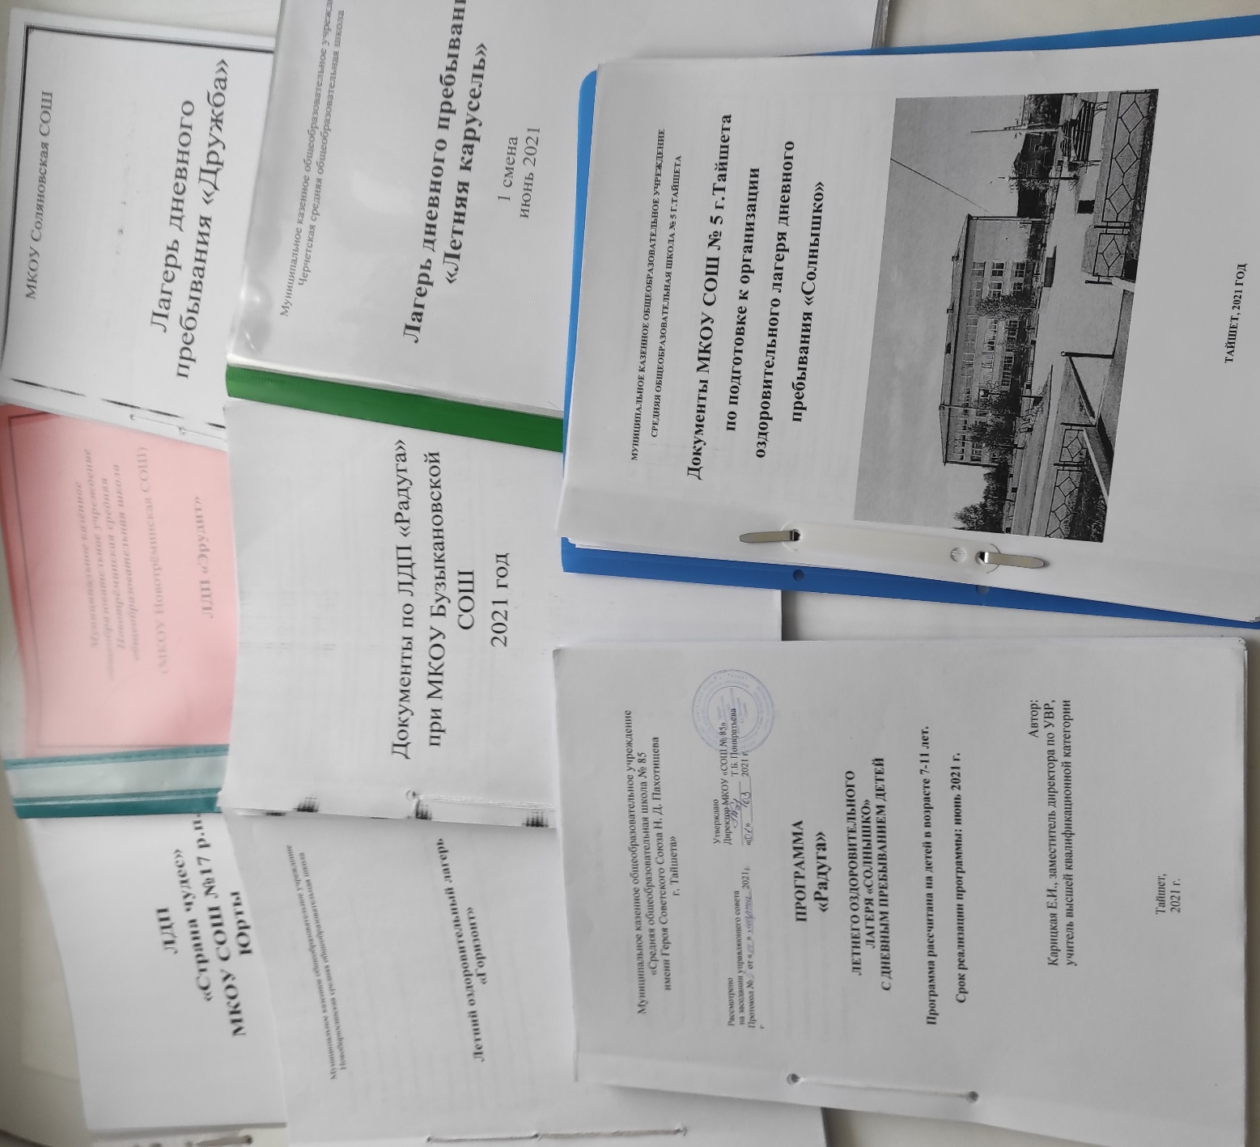
Конкурс программ
«Лучшая программа
летнего оздоровления»,
посвященных
Году народного искусства и нематериального культурного наследия

Slide 27
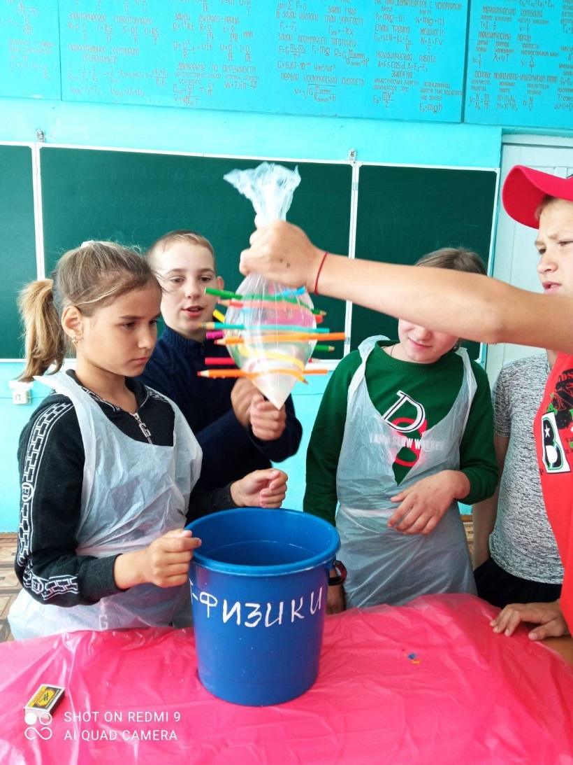
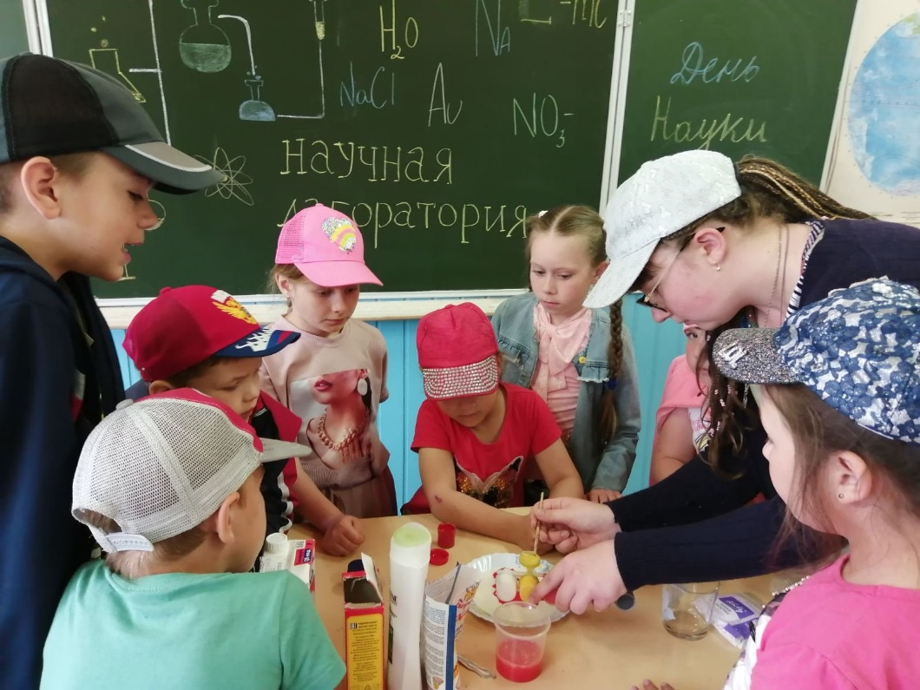
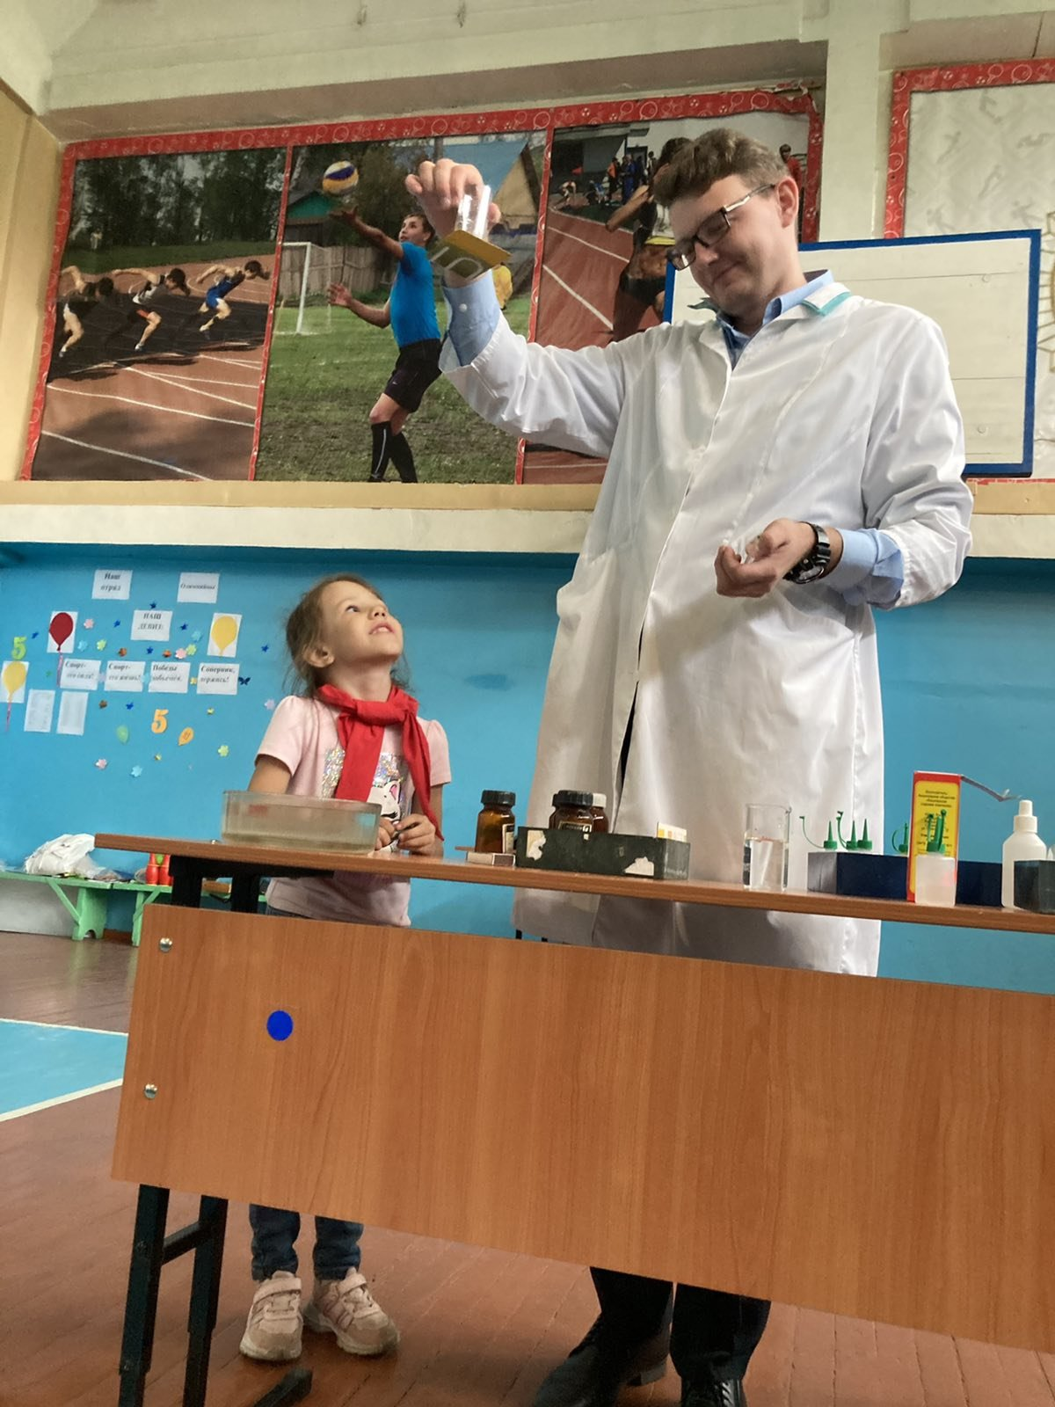

Slide 28
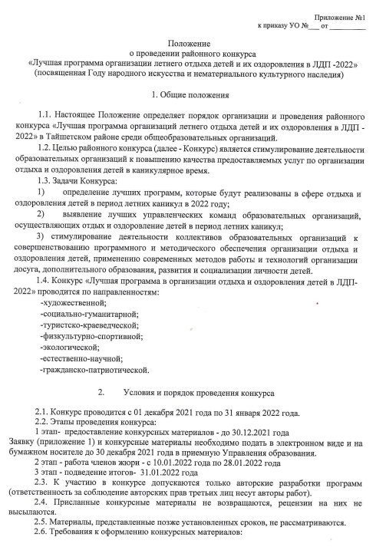
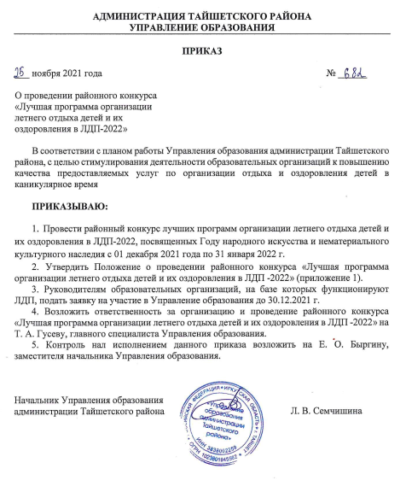

Slide 29
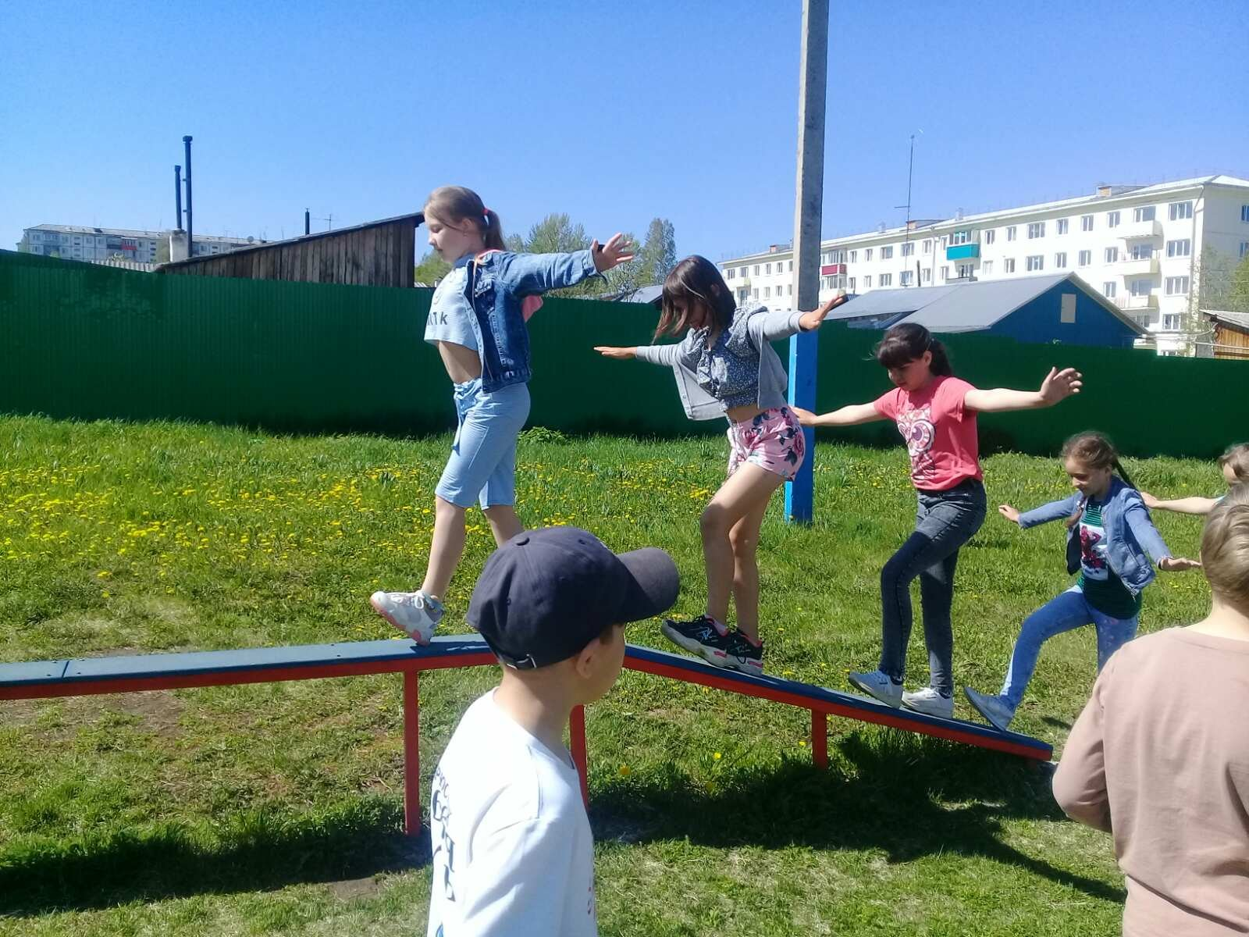
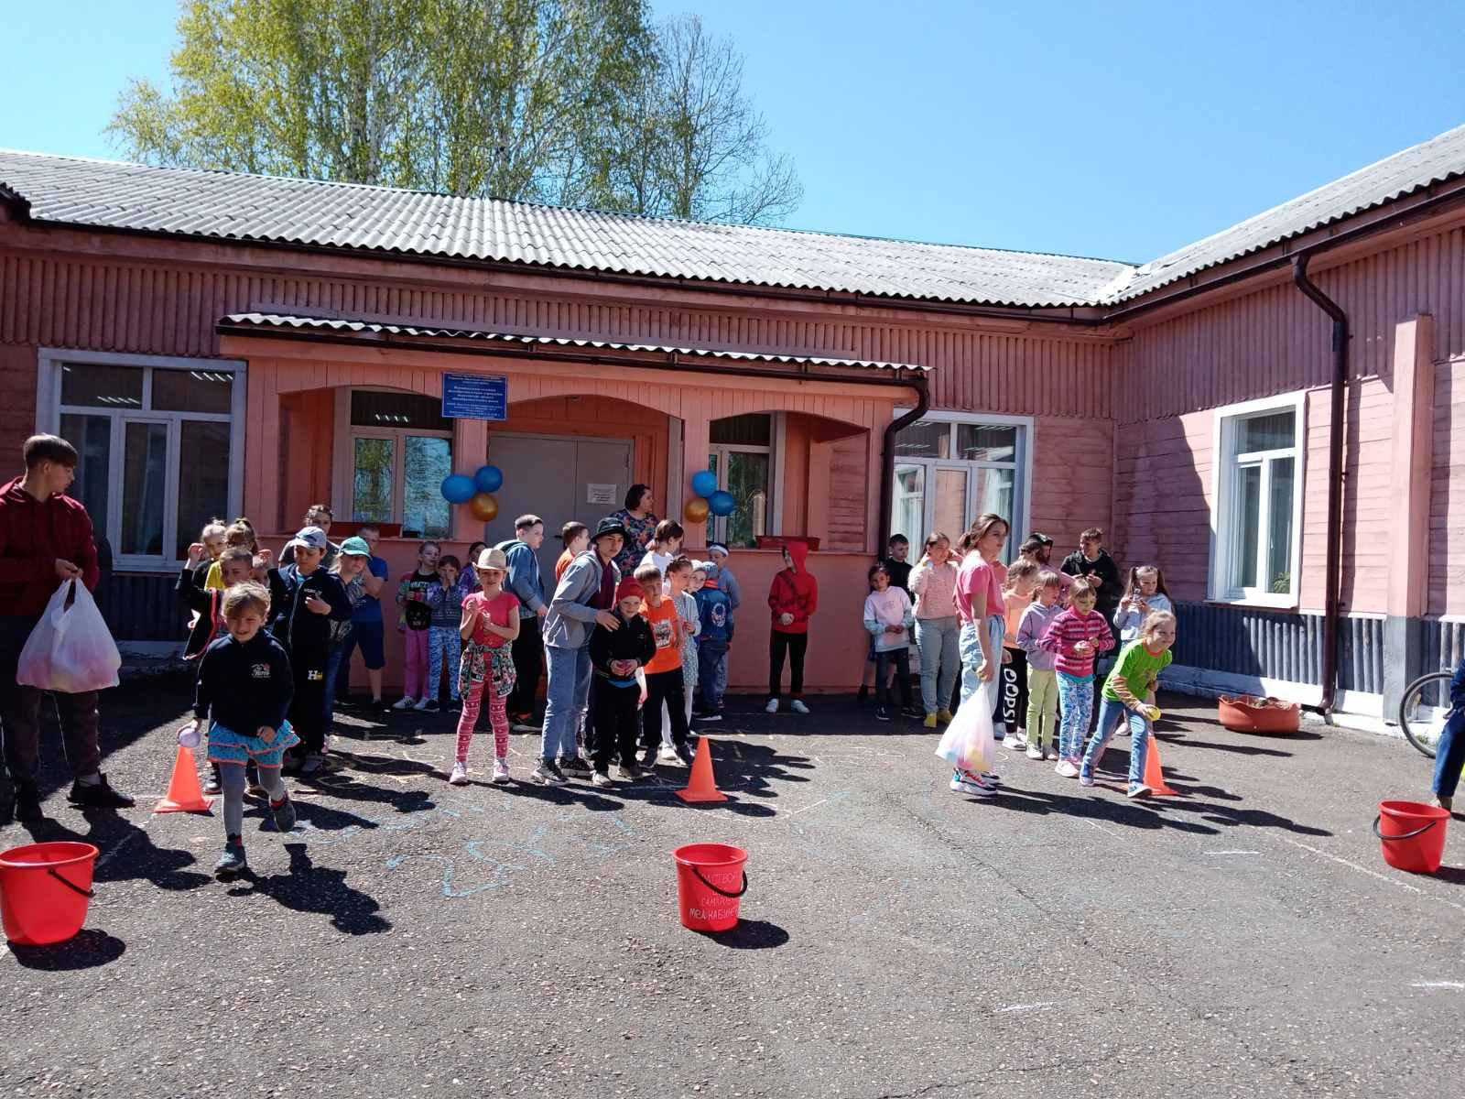

Slide 30
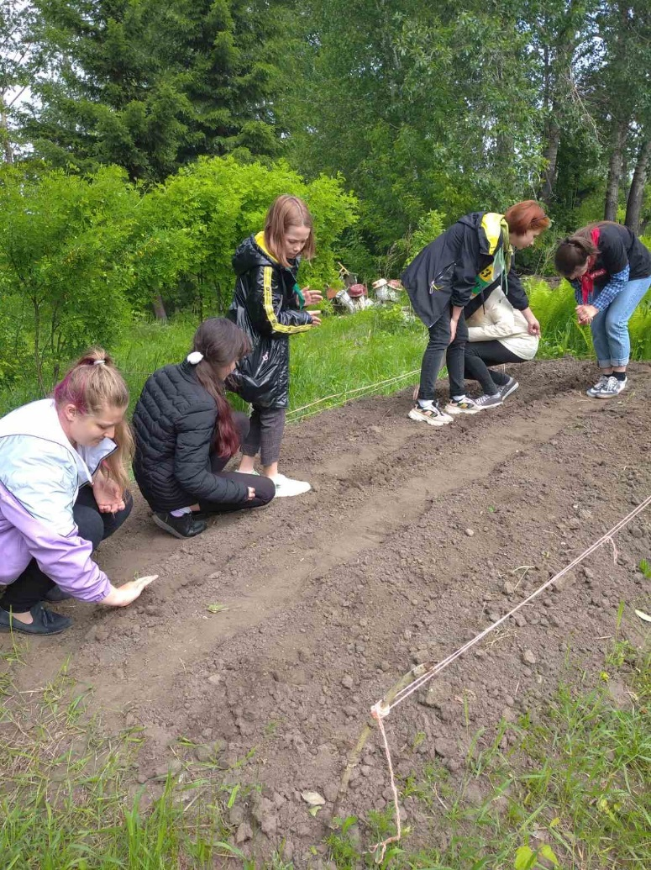
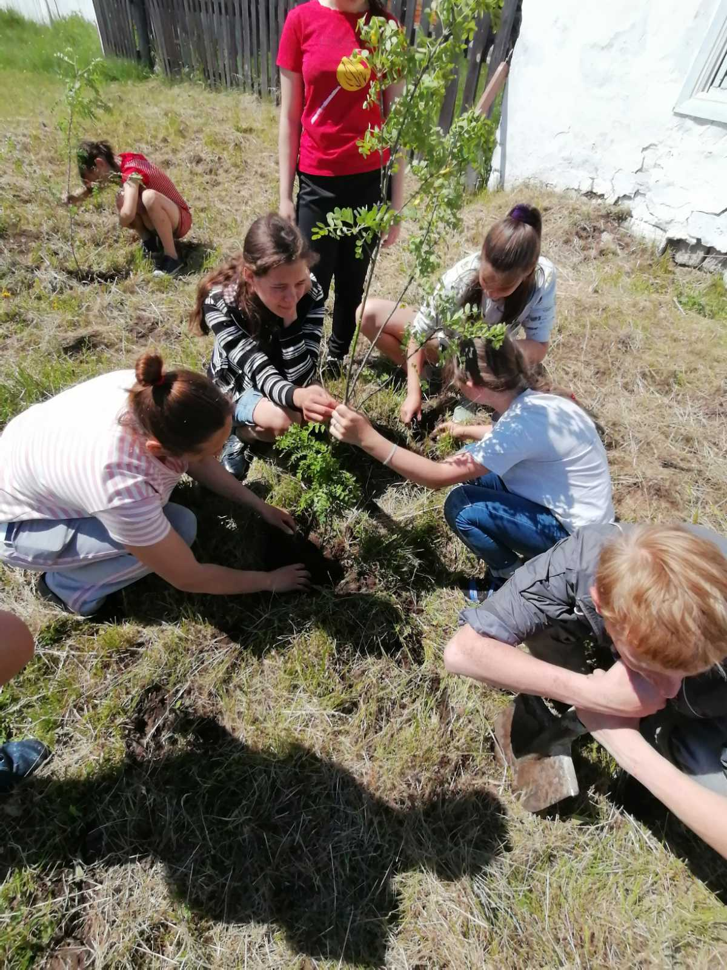
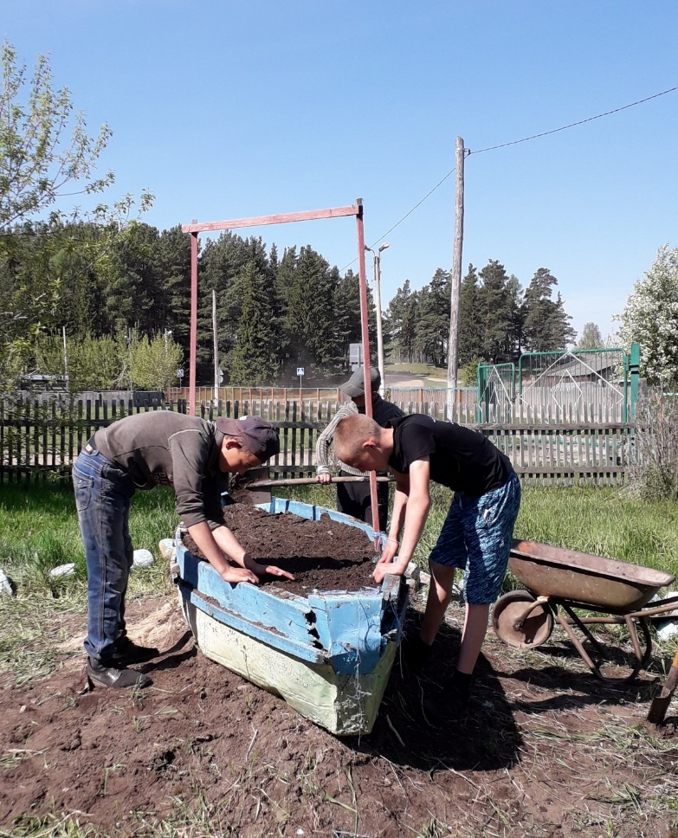
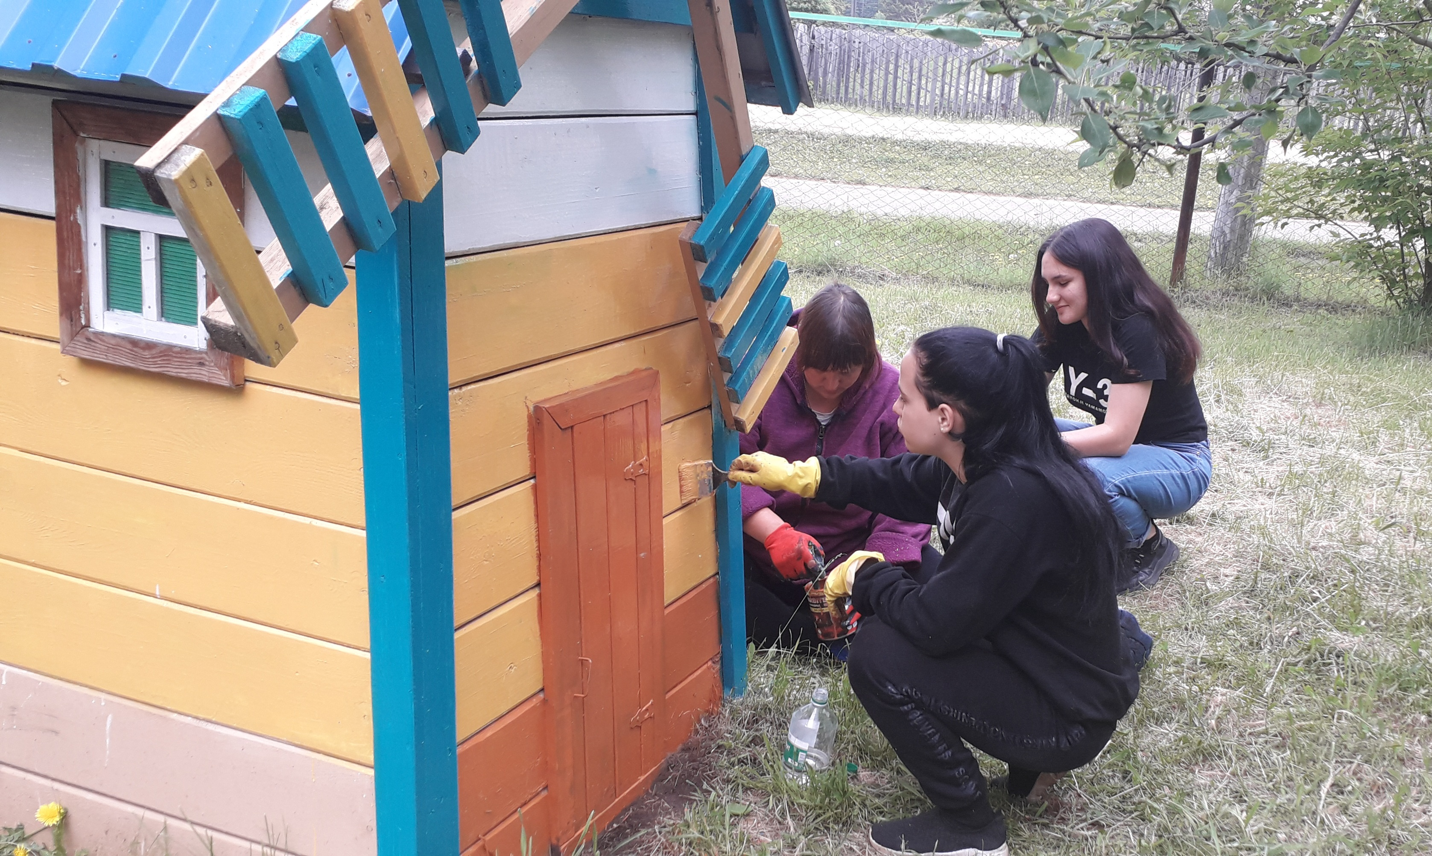

Slide 31
Семинар-совещание с руководителями образовательных организаций по итогам летней оздоровительной кампании
2021 года, планам и задачам на 2022 года

Slide 32
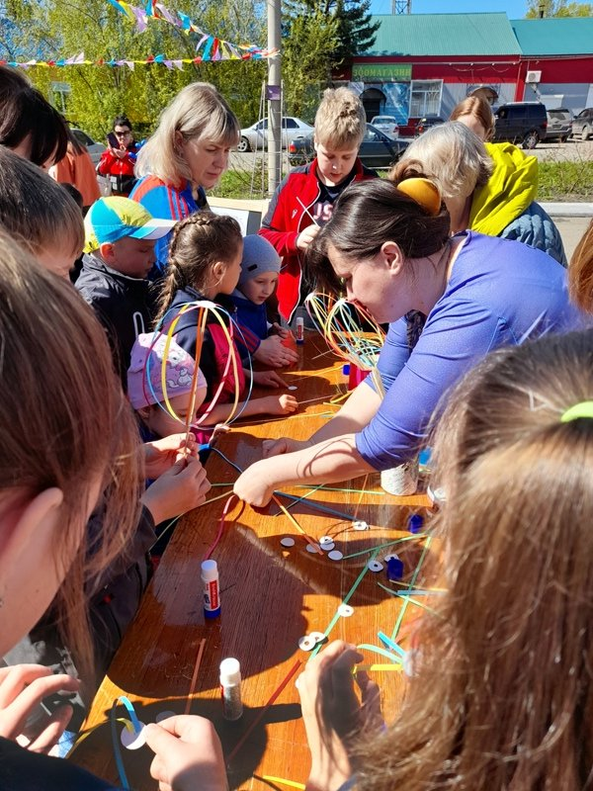
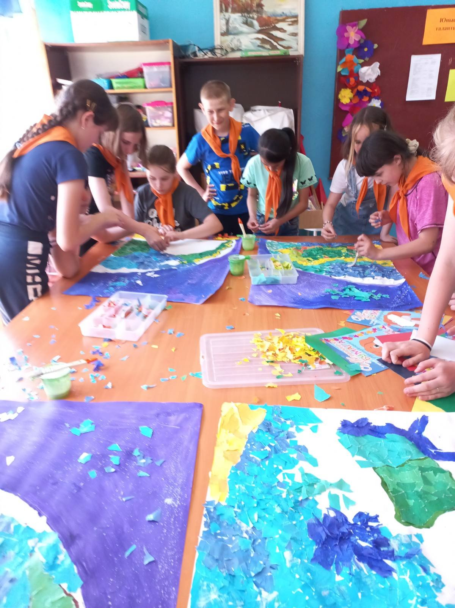
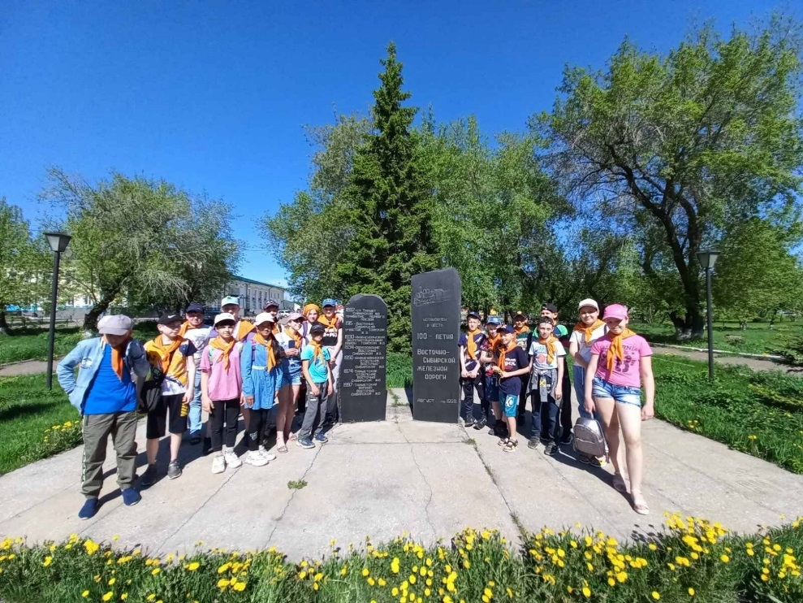
Презентация опыта проведения мероприятий по отдыху и оздоровлению детей

Slide 33
Семинар-совещание с руководителями образовательных организаций по итогам летней оздоровительной кампании
2021 года, планам и задачам на 2022 года

Slide 34
Благодарность Заместителя Председателя
Правительства Иркутской области В.Ф. Вобликовой
вручается:
Распутиной Ольге Геннадьевне
Федун Ольге Николаевне
Дмитриченко Екатерине Александровне

